Slide 1



Initiierung und Aufrechterhaltung der Laktation
MODUL 3

Slide 2


Diese Schulung ist konzipiert für alle Mitarbeiter:innen auf NICUs:
MODUL 3
Ärzt:innen, Hebammen, Pflegefachpersonal
Pflegefachpersonal mit Fachweiterbildung

Slide 3
Lernziele
Maßnahmen zur Initiierung und Aufrechterhaltung der Muttermilchproduktion kennen und anwenden
Hygienische Aspekte im Umgang mit Muttermilch beachten
Handhabung der Muttermilch mit positivem CMV-Status der Mutter einschätzen und bewerten

Slide 4
  Mit ihrer Teilnahme erlangen Sie neues Wissen, womit Sie aktiv die Gesundheit Frühgeborener unterstützen!

Slide 5
Inhalt
Initiierung der Laktation
Aufrechterhaltung der Laktation
Maßnahmen zur Förderung des Milchflusses
Maßnahmen zur Steigerung der Milchmenge
Brustmassagen
Hygienische Aspekte im Umgang mit Muttermilch
Umgang mit Muttermilch CMV-positiver Mütter

Slide 6
Inhalt
Initiierung der Laktation
Aufrechterhaltung der Laktation
Maßnahmen zur Förderung des Milchflusses
Maßnahmen zur Steigerung der Milchmenge
Brustmassagen
Hygienische Aspekte im Umgang mit Muttermilch
Umgang mit Muttermilch CMV-positiver Mütter

Slide 7
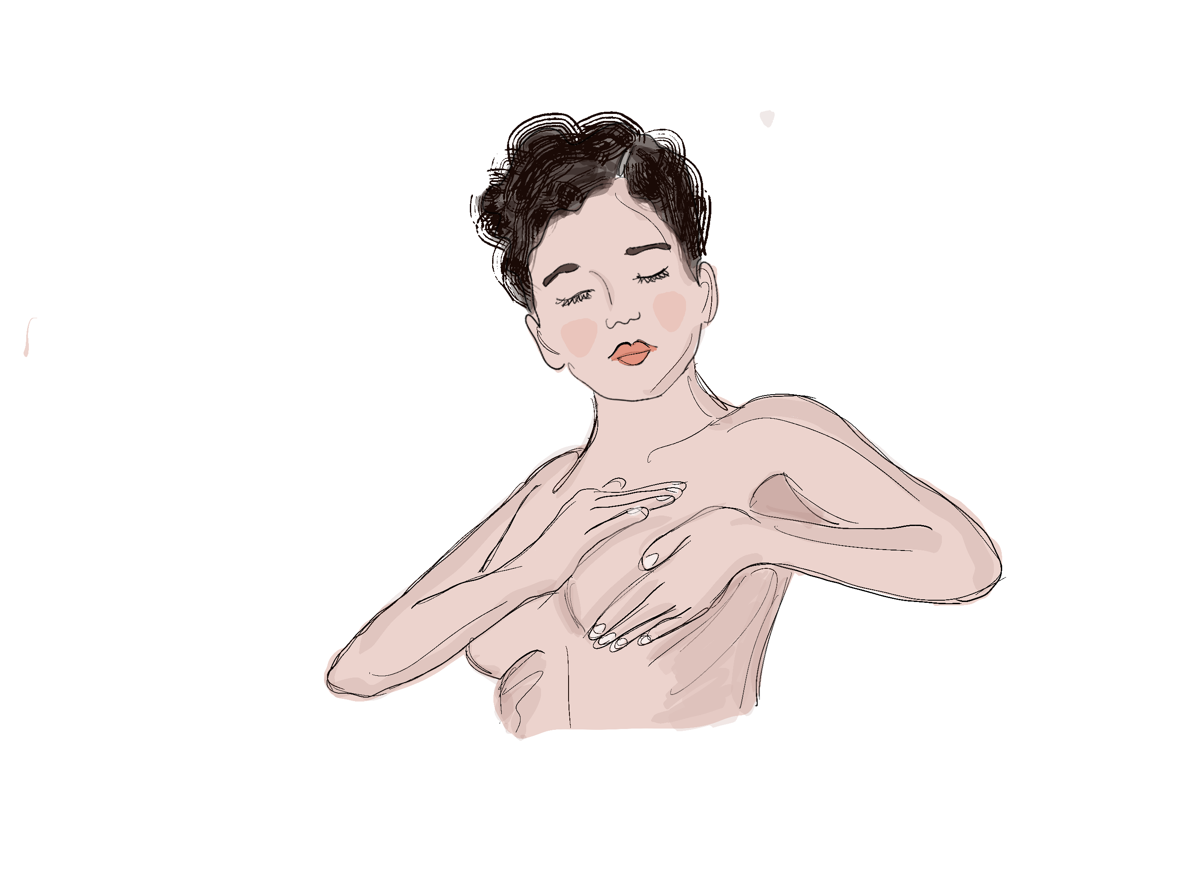
01
Initiierung der Laktation

Slide 8
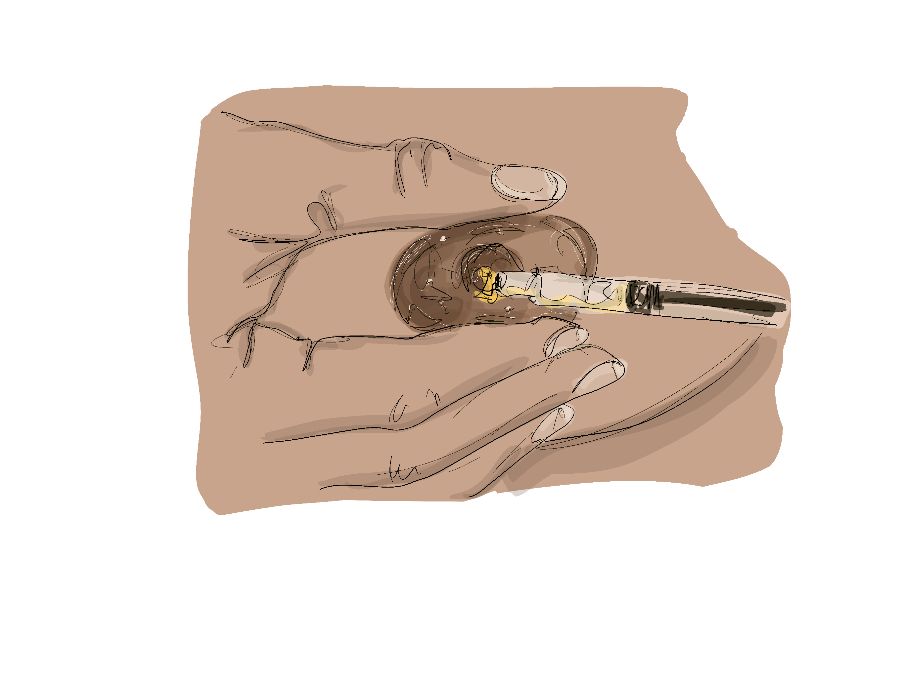
Initiierung der Laktation
  Innerhalb der ersten bis vierten (SPÄTESTENS bis zur sechsten) Lebensstunde erste Brustentleerung
  Manuelle Brustentleerung innerhalb der ersten 48 bis 72 Stunden
  Milchmenge am 7. Tag pp: (Parker et al., 2015)
  Expressionsbeginn bis 6h nach Entbindung: 252,7 ml
  Expressionsbeginn später als 6h: 125,7 ml
01
Notes:
Manuelle Brustentleerung: Kann die kleinen Mengen an Kolostrum auffangen (jeder Tropfen zählt)
Aufklären, dass es normal ist, dass anfänglich nichts oder fast nichts kommt!

Slide 9

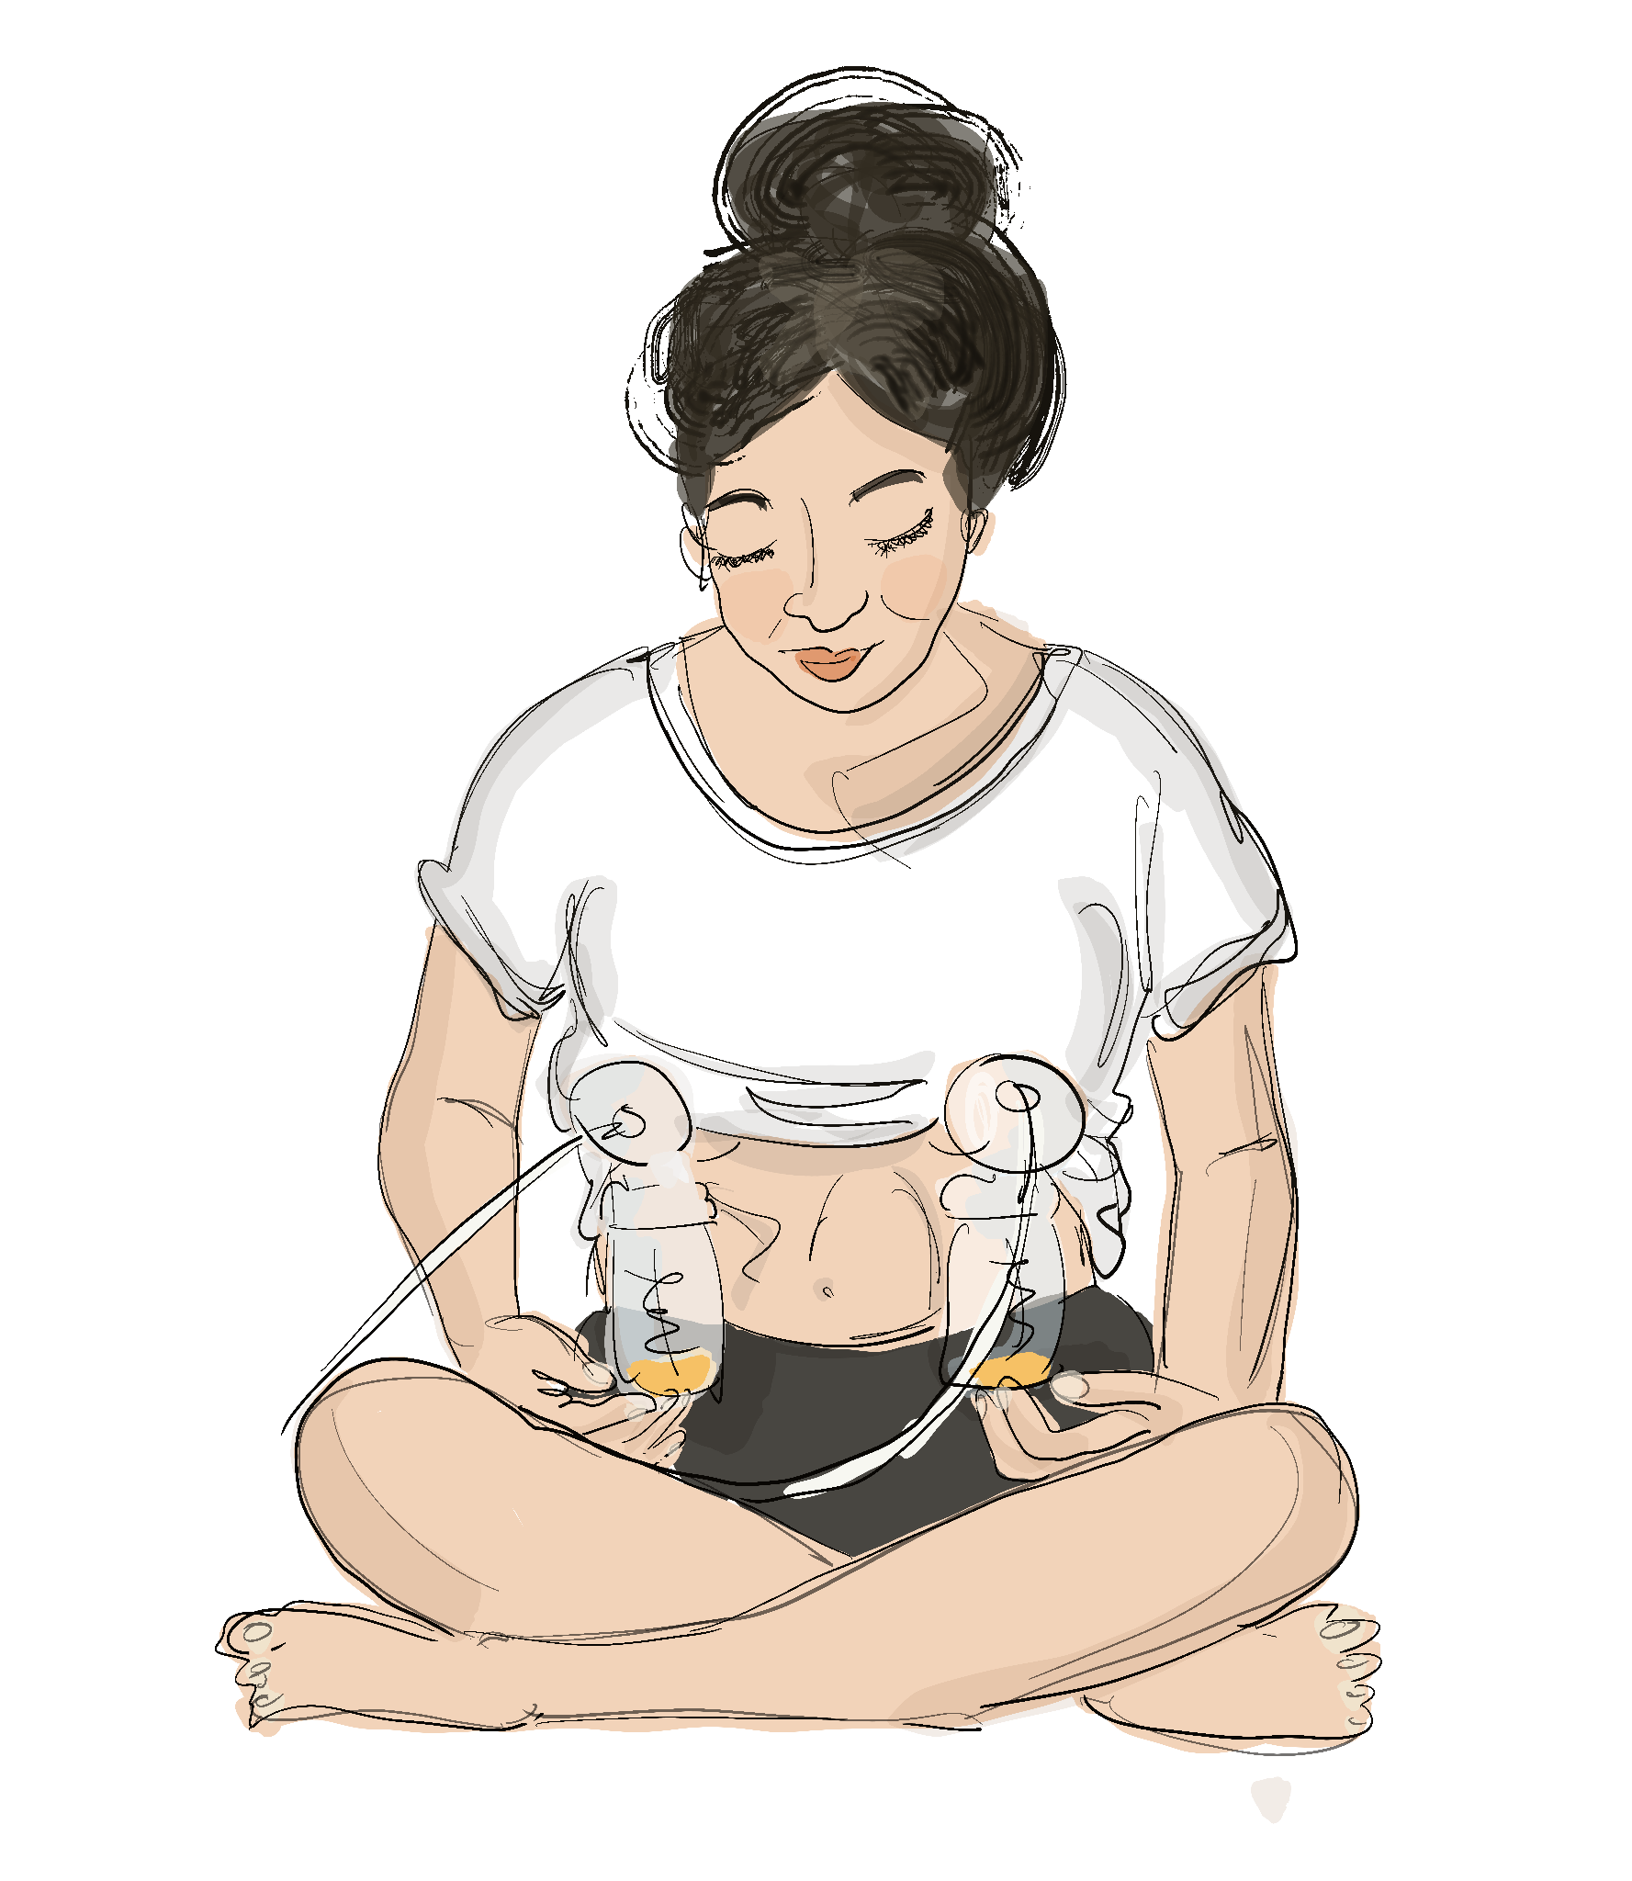
Initiierung der Laktation
  Goldstandard: Kombination der manuellen Brustentleerung und dem doppelseitigen Abpumpen mit Brustkompression
  Primär steht die Häufigkeit der Brustentleerung im Vordergrund
  → 8- bis 10-mal innerhalb 24 Stunden, davon sollte zwei Mal nachts entleert werden
01

Slide 10
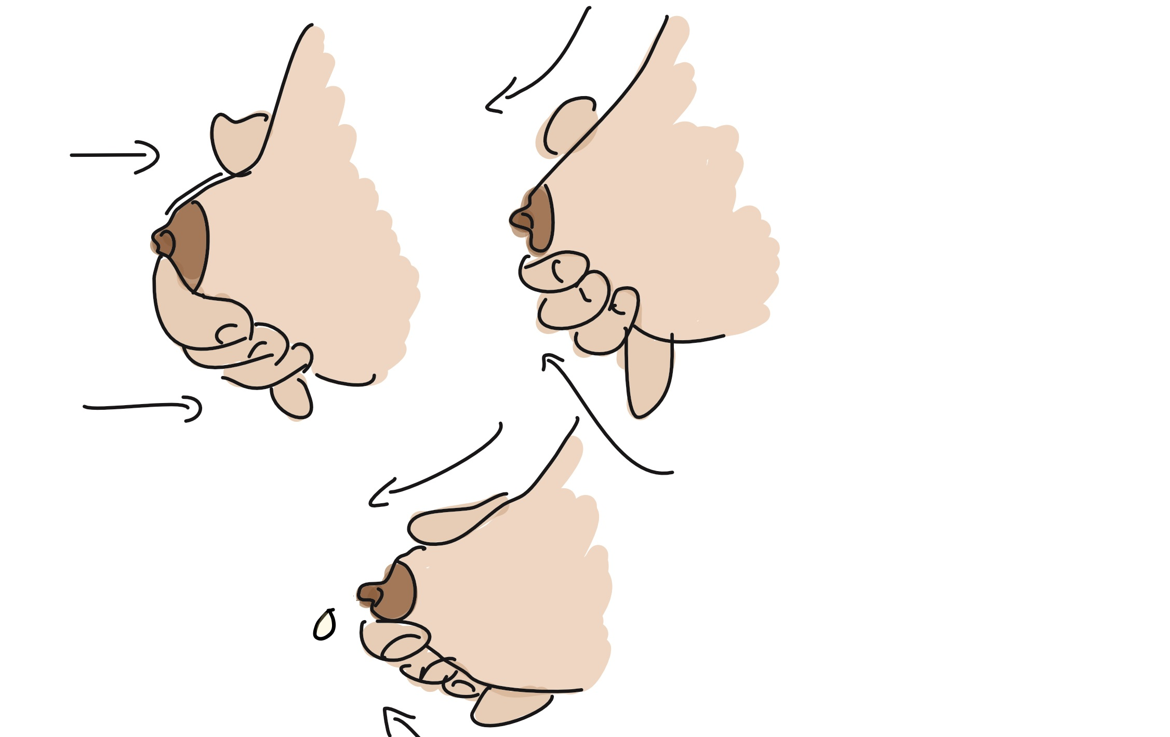
Initiierung der Laktation
  Indikation:
  Gewinnung von Kolostrum bei einer Trennung von Mutter und Kind nach der Geburt
  Nach dem Abpumpen zur Förderung der Milchmenge
01
Manuelle Brustentleerung

Slide 11
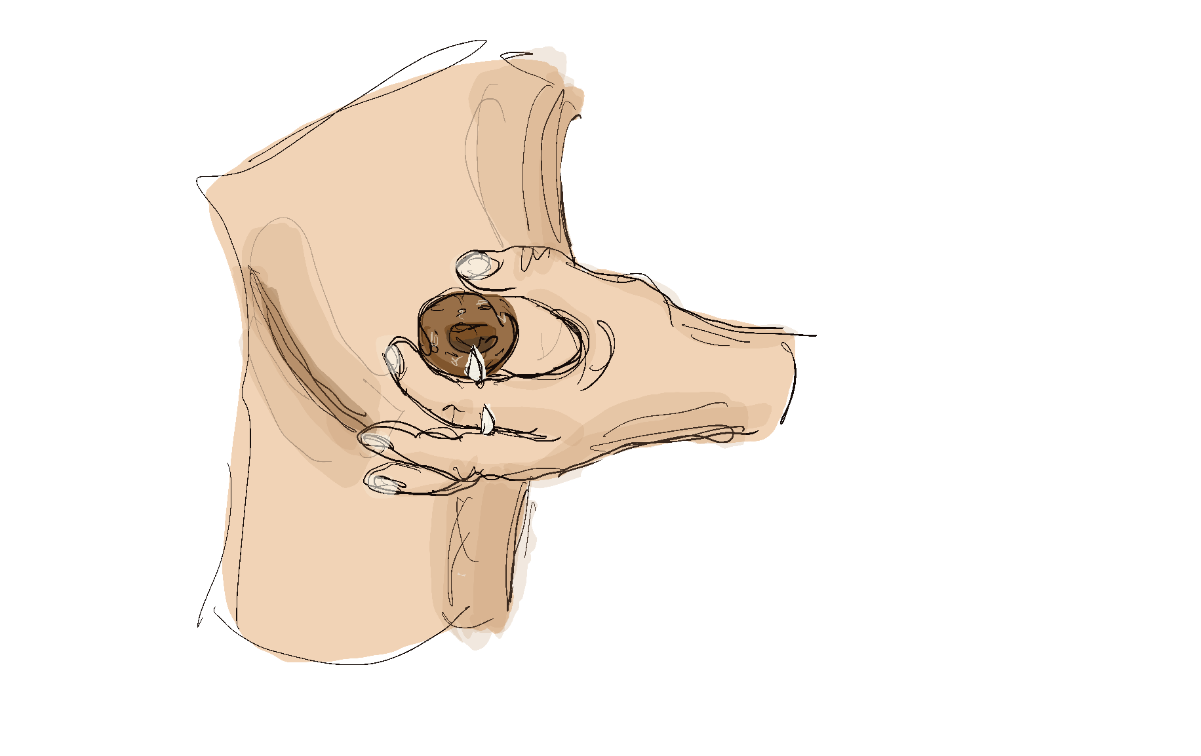
Initiierung der Laktation
  Durchführung:
  Beginn optimalerweise in den ersten 4 bis spätestens 6 Stunden postpartum
  In den ersten 2 Tagen nach der Entbindung ca. 10 Mal in 24 Stunden, davon 1-2 Mal nachts, jeweils 5-10 Minuten pro Seite
01
Manuelle Brustentleerung
Notes:
Text wird zum Video gesprochen
Saubere Hände im C-Griff um die Brustwarze
Frau hebt die Brust leicht an, drückt das Brustgewebe sanft Richtung Brustkorb, dabei spreizt sie leicht die Finger.
Achtung: Finger bleiben an der gleichen Position und rutschen nicht über das Gewebe
Anschließend Daumen und Zeigefinger mit leichtem Druck nach vorne zur Brustwarze führen
Um alle Bereiche der Brust zu leeren rotiert die Hand mit dieser Technik rund um den Warzenvorhof herum
Die gewonnenen Milchtropfen können mit einer sterilen, kleinen Spritze aufgezogen werden

Slide 12
Inhalt
Initiierung der Laktation
Aufrechterhaltung der Laktation
Maßnahmen zur Förderung des Milchflusses
Maßnahmen zur Steigerung der Milchmenge
Brustmassagen
Hygienische Aspekte im Umgang mit Muttermilch
Umgang mit Muttermilch CMV-positiver Mütter

Slide 13
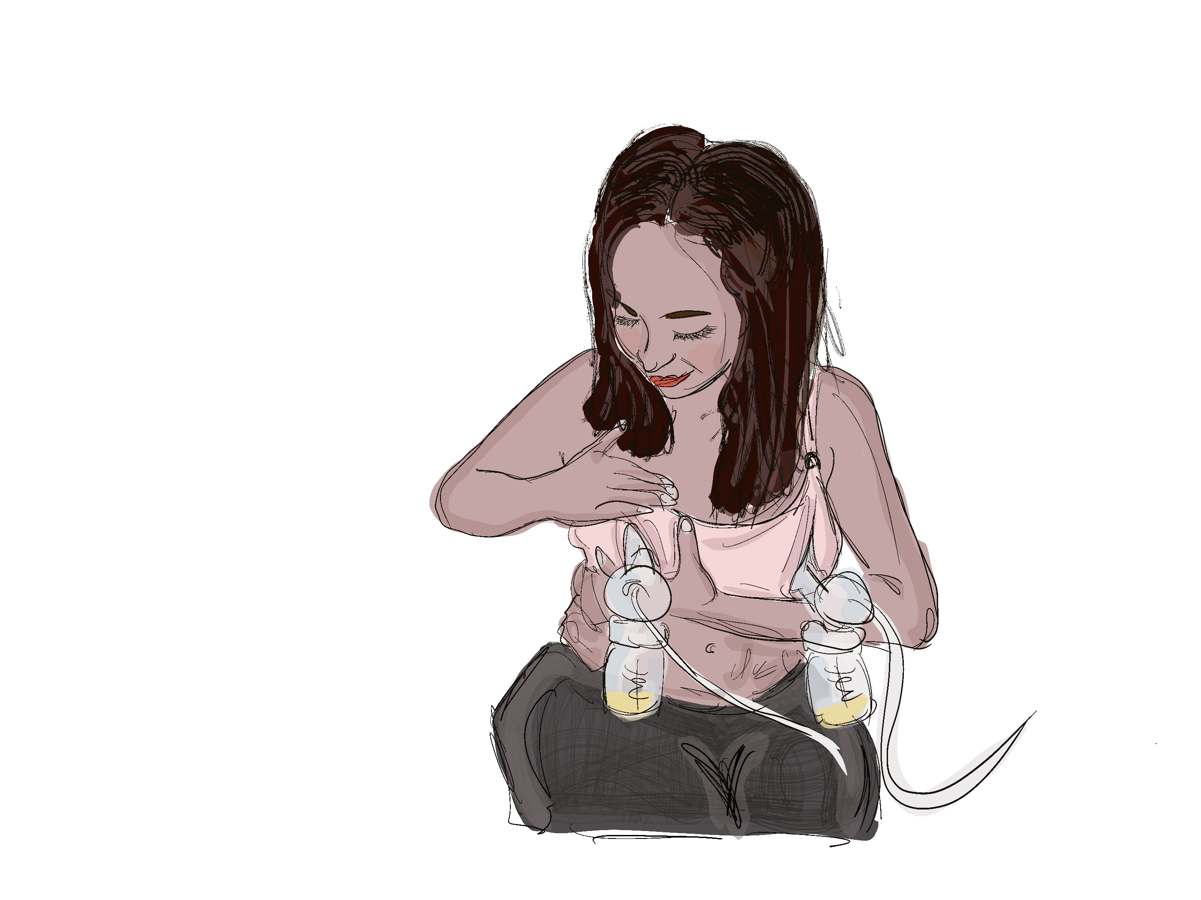
02
Aufrechterhaltung der Laktation

Slide 14
Aufrechterhaltung der Laktation
Ongoing combined manual and mechanical milk expression over the first eight weeks post-delivery helps to establish sustainable daily milk volumes (>500 mL)
(Abrams et al., 2020)
→ Kombination aus Handentleerung der Brust und mechanischem Abpumpen in den ersten 8 Wochen nach Entbindung hilft nachhaltig ein Milchvolumen von > 500ml pro Tag zu etablieren
02

Slide 15
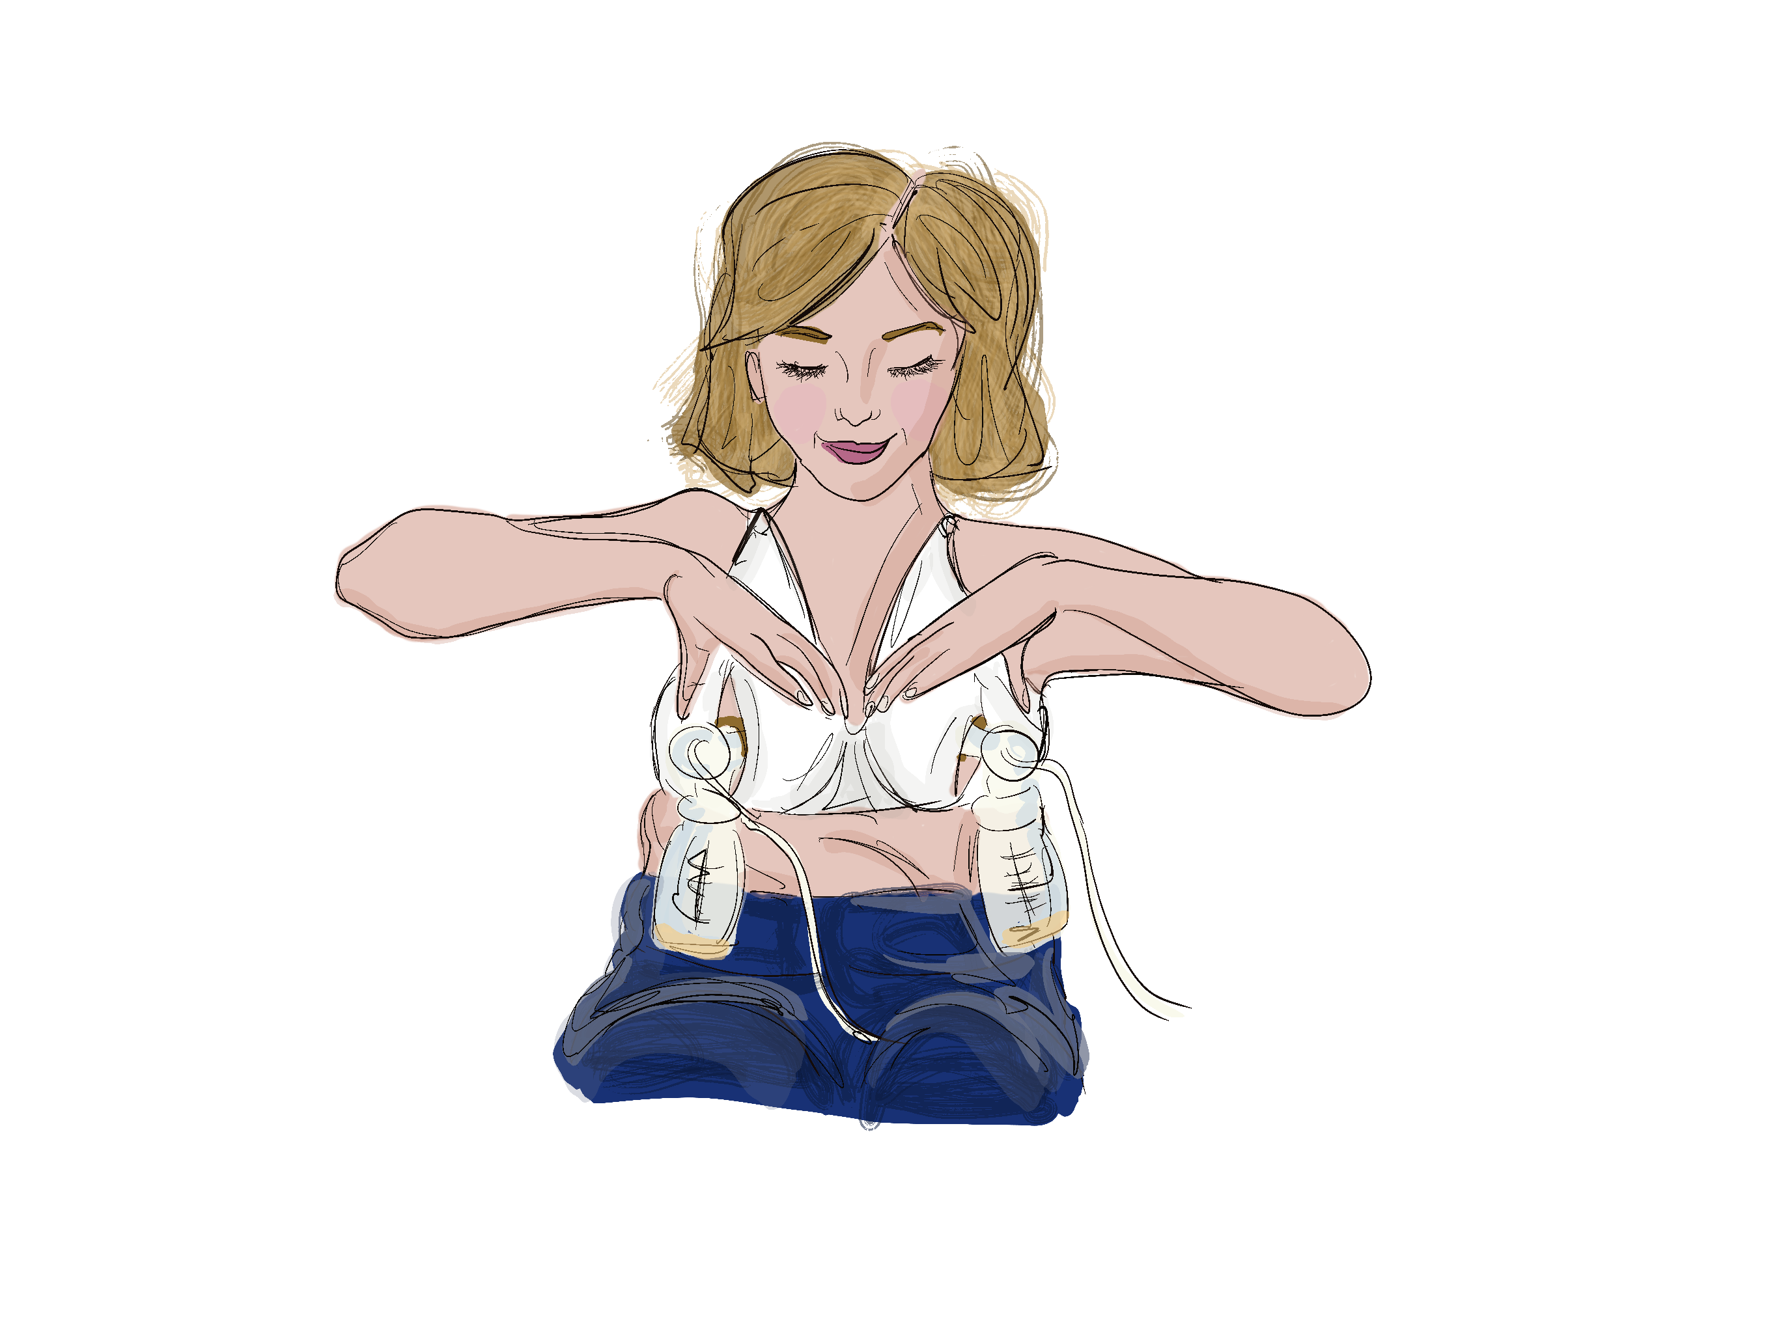
Aufrechterhaltung der Laktation
  Nach den ersten 48 bis 72 Stunden doppelseitiges Abpumpen mit der elektrischen Milchpumpe für ca. 15 Minuten
  ggf. unterstützt durch sog. „Powerpumpen“, Brustmassage und/oder Brustkompressionen
  Frequenz mindestens 10 Mal in 24 Stunden
02
Muttermilch-gewinnung im Verlauf

Slide 16
Aufrechterhaltung der Laktation
  Beginn wenn Mengen an Muttermilch zu groß für manuelle Brustentleerung
  meist ab dem zweiten Tag nach der Entbindung
  Doppelpumpset
  entspannte Körperhaltung
  Nach Möglichkeit direkt während oder nach dem Känguruhen
    → Ausschüttung von Oxytocin durch Körperkontakt
    löst Milchspendereflex aus
02
Abpumpen mit elektrischer Milchpumpe

Slide 17
Aufrechterhaltung der Laktation
  Zusammenbau des Pumpsets nach Klinkstandard und Modell der Milchpumpe
02
Abpumpen mit elektrischer Milchpumpe

Slide 18
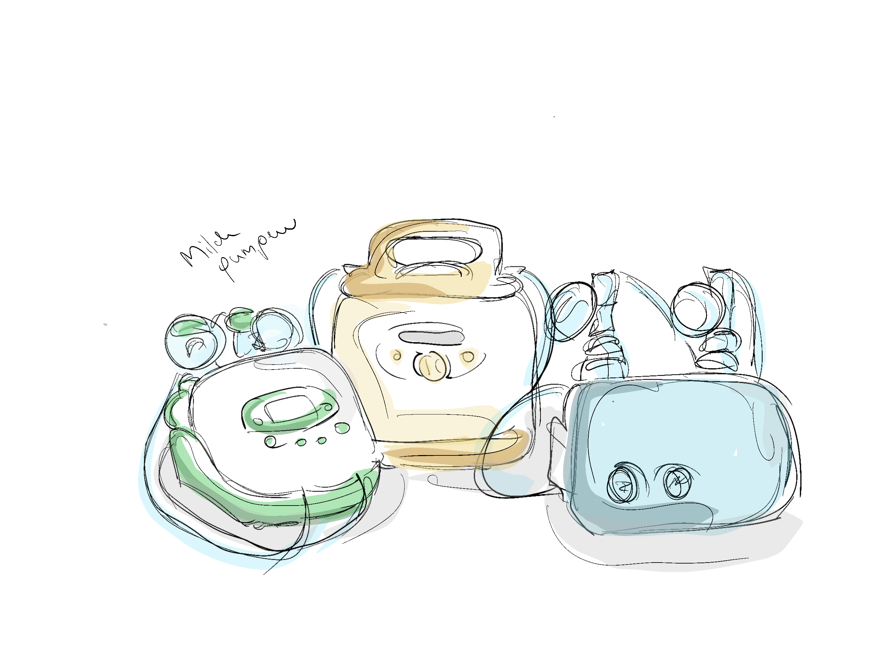
Aufrechterhaltung der Laktation
  Einstellungen:
  Doppelpumpset am effektivsten
  Beginn: niedrige Vakuumstärke, hohe Frequenz (90-120x/Min.)
  Bei Milchfluss: Vakuum erhöhen, Frequenz (40-60x/Min.) herunterregulieren
  Dauer eines Pumpvorgang:
    Doppelpumpset ca. 15 Minuten
    Ein Pumpset: wechselseitig pumpen, Dauer ca. 30 Minuten
  Pumpvorgang sollte nie schmerzhaft empfunden werden!
02
Abpumpen mit elektrischer Milchpumpe
Notes:
Doppelpumpset am effektivsten: bei Rezeptierung von Milchpumpen auf Doppelpumpset achten, erleichtert den Alltag, Zeitersparnis
Bei Milchfluss: Vakuum erhöhen, Frequenz (40-60x/Min.) herunterregulieren. Die Mutter sollte zum Abpumpen das für sie komfortable Vakuum nutzen
Vorteil: Hände frei!

Slide 19
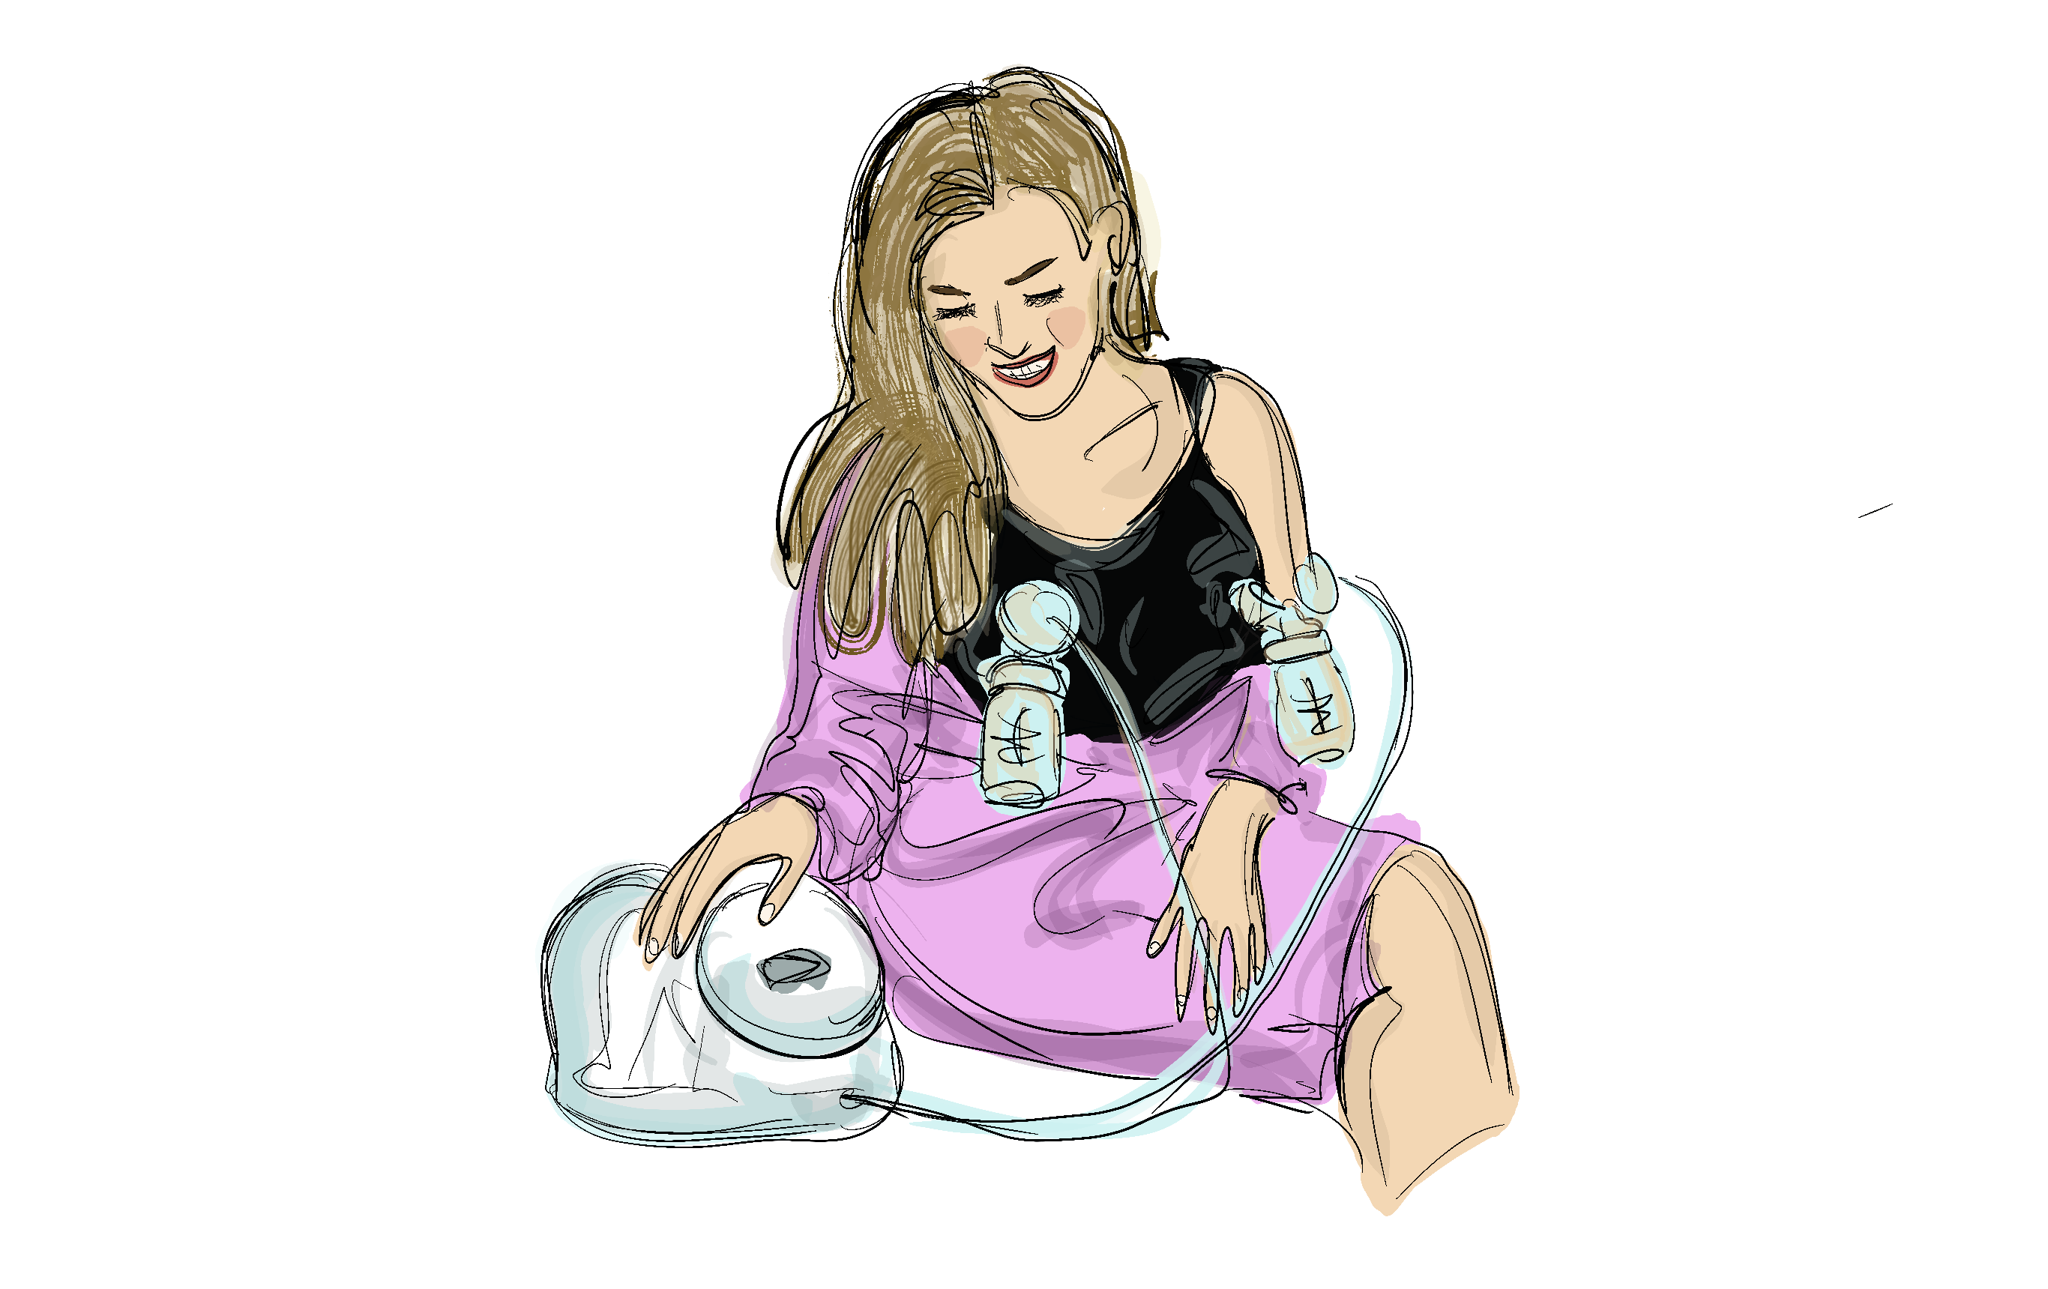
Aufrechterhaltung der Laktation
  Empfohlene Frequenz: 10x in 24 Stunden, davon 2x nachts
  Abpumphäufigkeit kann reduziert werden sobald Milchmenge > 750ml /Tag (nach ca. 14 Tagen)
  → Milchmenge weiter beachten!
  Ggf. Pumpfrequenz wieder erhöhen
02
Abpumpen mit elektrischer Milchpumpe
Notes:
Empfohlene Frequenz: 10x in 24 Stunden: In der Nacht Abstand zwischen den Pumpvorgängen bei Bedarf auf 4 Stunden verlängern, dafür tagsüber die Abstände entsprechend verkürzen
Schlafmangel/ Stress wirkt sich auch negativ auf die Milchbildung aus

Slide 20
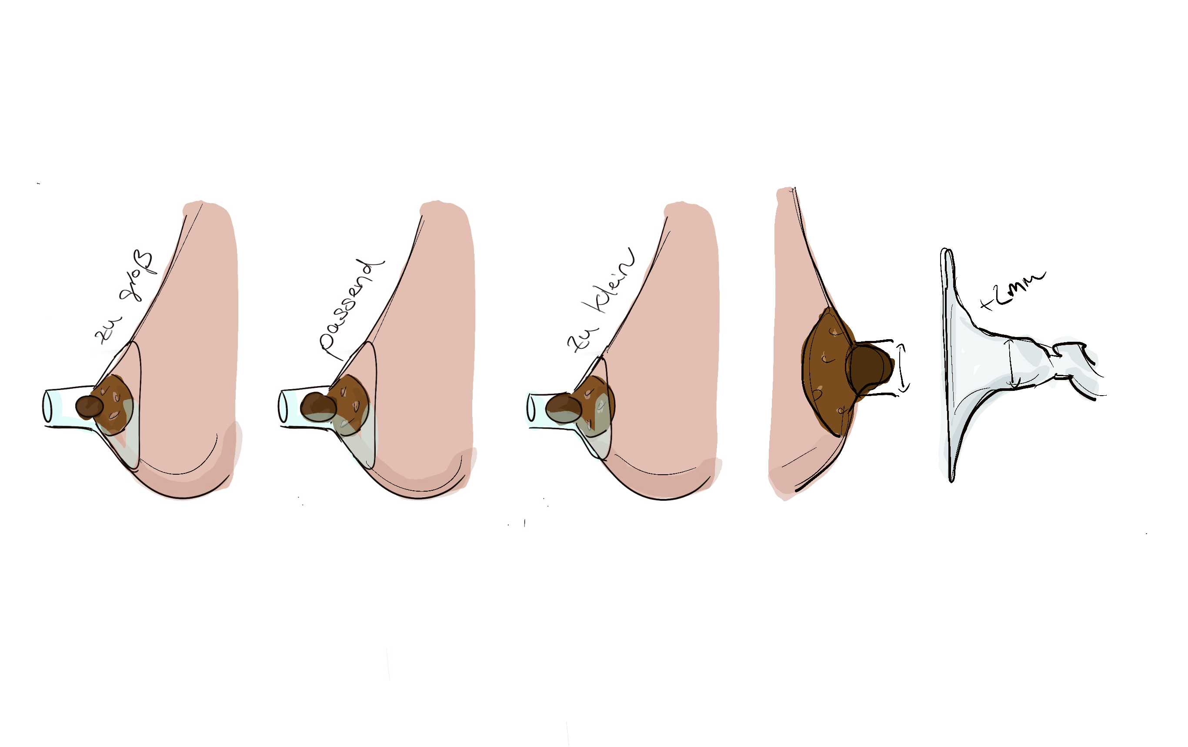
Aufrechterhaltung der Laktation
  sauberer und passender Brusttrichter wird mittig auf Brust aufgesetzt
  Brustwarzen sollten nicht am Trichterrand wund gerieben werden
  Wunde Brustwarzen können mit dem passenden Trichter in richtiger Größe und einem nicht zu starken Vakuum vermieden werden
02
Abpumpen mit elektrischer Milchpumpe

Slide 21
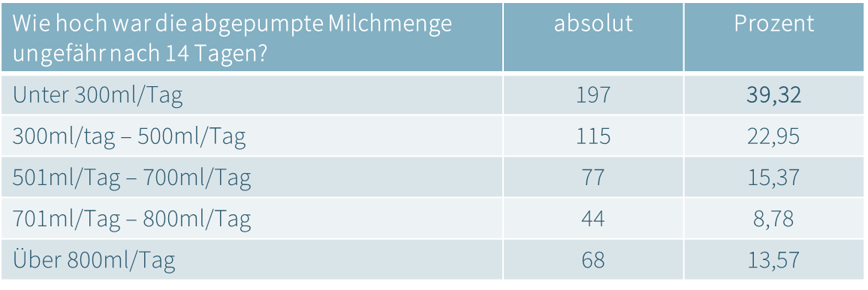
Initiierung der Laktation
Internationale Studienlage:
Doppelseitiges Abpumpen, frühes Initiieren der Laktation und der wahrgenommene Komfort der Milchpumpe waren am stärksten mit der Milchproduktion assoziiert
(Fewtrell et al., 2016)
Ergebnisse Neo-Milk:
  → Ziel: mindestens 500ml pro Tag an Tag 14
  Reduktion der Pumpfrequenz auf 6x/Tag bei
  mindestens 750ml (pro Kind)
04
Die Milchmenge

Slide 22
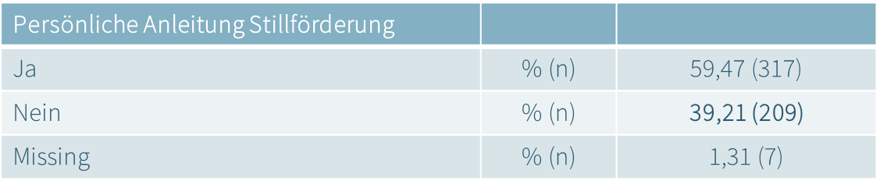
Initiierung der Laktation
auf frühe Initiierung achten: nur ca. 36 % der Frauen gaben an in den ersten 6 Stunden das erste Mal abgepumpt zu haben
über 30 % der Frauen gaben an, dass vom medizinischen Fachpersonal nicht auf regelmäßiges Abpumpen geachtet wurde
wurde auf regelmäßiges Abpumpen durch das Fachpersonal geachtet, empfanden die Mütter dies eher als motivierend und nicht als negativ unter Druck setzend (Ergebnisse NeoMilk)
rund 40% gaben an, keine persönliche Anleitung zur Stillförderung erhalten zu haben
04
Was kann das Personal tun?

Slide 23
Aufrechterhaltung der Laktation
  Wann und mit welcher Frequenz sollte mit der Entleerung der Brust begonnen werden?
  Wie können Mütter effektiv Milch gewinnen?
02
Nachgehakt

Slide 24
Aufrechterhaltung der Laktation
  Die Frequenz der Entleerung, wie auch der frühe Beginn sind entscheidend für die erfolgreiche Initiierung und Aufrechterhaltung der Laktation!
    Beginn der Brustentleerung 1-4 (spätestens 6) Stunden postpartal
    Entleeren 8-10x in 24 Stunden, davon 2x nachts
  Initial manuelle Brustentleerung
  Nach den ersten 48 bis 72 Stunden doppelseitiges Abpumpen mit der elektrischen Milchpumpe
02
Merke:

Slide 25
Inhalt
Initiierung der Laktation
Aufrechterhaltung der Laktation
Maßnahmen zur Förderung des Milchflusses
Maßnahmen zur Steigerung der Milchmenge
Brustmassagen
Hygienische Aspekte im Umgang mit Muttermilch
Umgang mit Muttermilch CMV-positiver Mütter

Slide 26

03
Maßnahmen zur Förderung des Milchflusses

Slide 27
Maßnahmen zur Förderung des Milchflusses
  Problem:
  Schwierigkeiten, den Milchspendereflex auszulösen, Stress, Anspannung
  Maßnahme:
  → Steigerung von Oxytocin, Milchspendereflex wird
  ausgelöst
03

Slide 28
Maßnahmen zur Förderung des Milchflusses
  Brustmassagen vor und während des Pumpens
  warmer, nasser Waschlappen auf der Brust
  Abpumpen direkt beim oder nach dem Känguruhen, am Besten am Bett des Kindes
  Foto/Video des Kindes anschauen
  an einem Tuch/Kleidungsstück des Kindes riechen
  Entspannung während des Pumpens (Musik, Lesen, Fernsehen, Rückenmassage etc.)
  Bewusst bequeme Sitzposition
  Warmes Getränk trinken
03
Maßnahmen

Slide 29
Inhalt
Initiierung der Laktation
Aufrechterhaltung der Laktation
Maßnahmen zur Förderung des Milchflusses
Maßnahmen zur Steigerung der Milchmenge
Brustmassagen
Hygienische Aspekte im Umgang mit Muttermilch
Umgang mit Muttermilch CMV-positiver Mütter

Slide 30
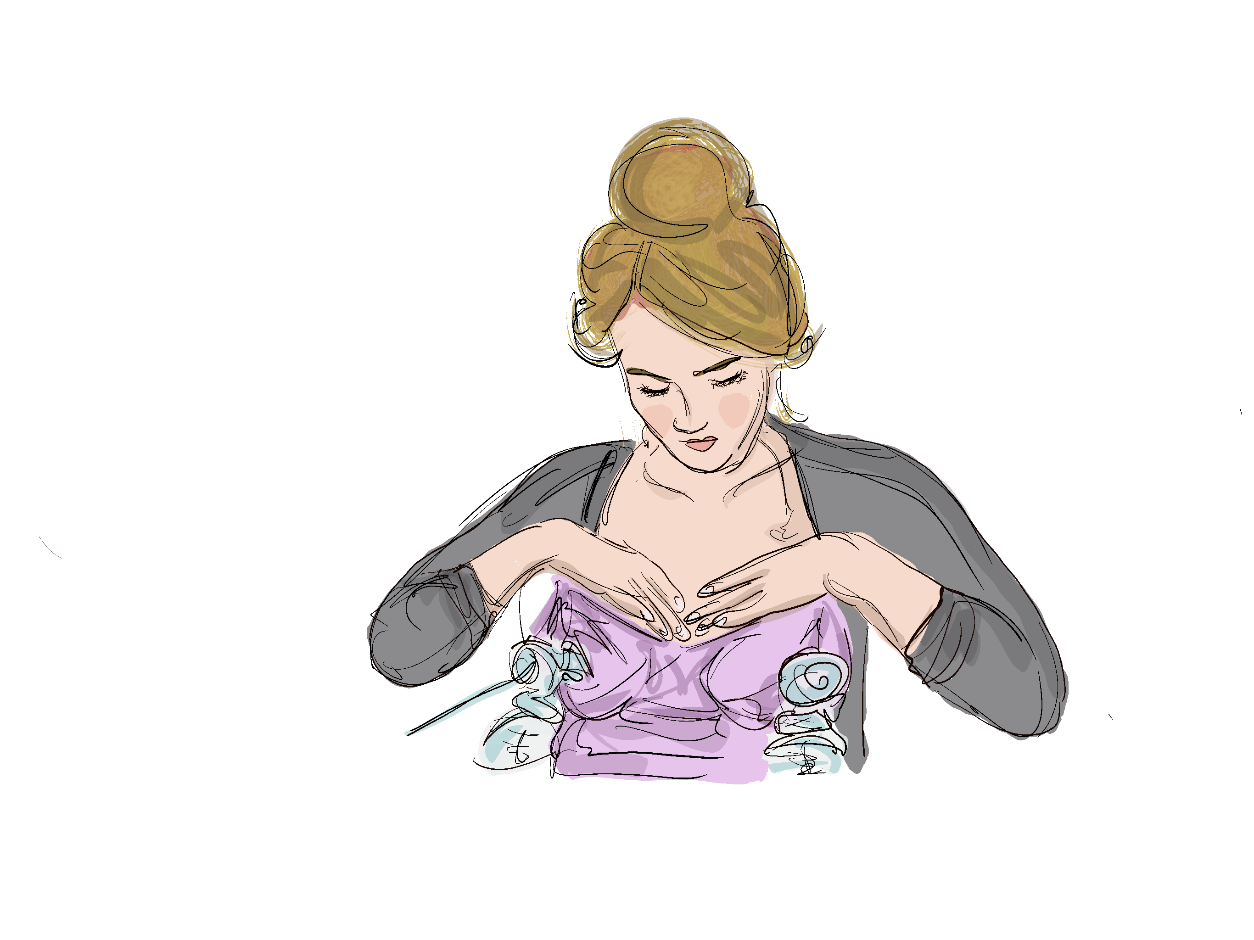
04
Maßnahmen zur Steigerung der Milchmenge

Slide 31
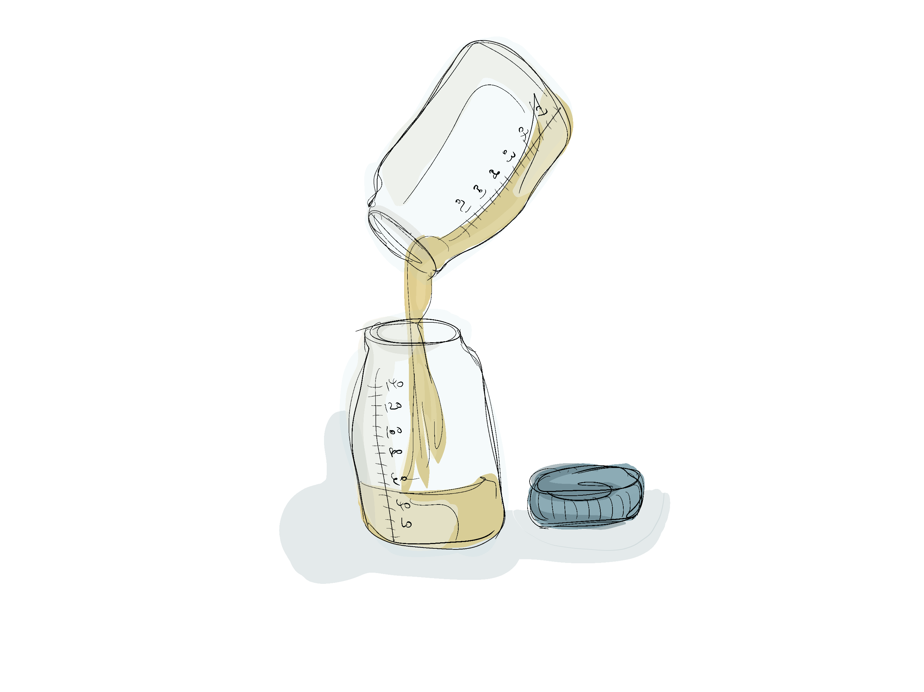
Maßnahmen zur Steigerung der Milchmenge
  Zu wenig Milch: Milchproduktion unter 500ml an Lebenstag 14
  Je häufiger die Brust entleert wird, desto mehr Milch wird produziert!
04

Slide 32
Maßnahmen zur Steigerung der Milchmenge
  häufigeres Abpumpen (10-12x/24 Stunden) in kürzeren Intervallen
  zeitgleich Brustmassagen anwenden
  Powerpumping, Brustmassagen und Brustkompression
  Abpumpen im Hautkontakt zum Kind
  Akupunktur, pflanzliche Präparate (Bockshornkleesamen, Mariendistel) nicht abschließend wissenschaftlich belegt
  Medikamentöse Methoden (Galaktogoga) nur gemeinsam mit erfahrenen Gynäkolog:innen
04
Maßnahmen

Slide 33
Maßnahmen zur Steigerung der Milchmenge
  Geeignet als grundlegende Standard-Methode für die Förderung der Milchmenge
  Punkte 1 - 3 insgesamt 3x wiederholen – Gesamtdauer 15 - 20 min.
04
Powerpumping
Brustmassage
Oxytocinmassage
doppelseitiges Abpumpen für ca. 5 Minuten
kurze Pause
Notes:
kurze Pause fördert die Oxytocinausschüttung
Animation noch optimieren

Slide 34
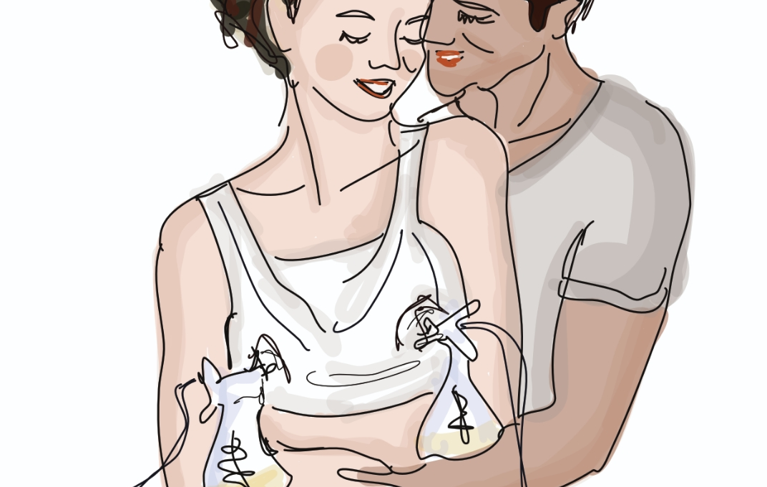
Maßnahmen zur Steigerung der Milchmenge
  Entspricht dem typischen „Clusterfeeding“ von gestillten Kindern
  Punkte 1 - 3 insgesamt ca. 3x wiederholen – Gesamtdauer ca. 1 Stunde
  bei Bedarf 1-2x/Tag
04
Cluster-Pumping
doppelseitiges Abpumpen für ca. 10-12 Minuten
Pause von ca. 10-12 Minuten
Brustmassage
Oxytocinmassage
Notes:
Doppelseitiges Abpumpen für ca. 10 - 12 Minuten oder bis die Milch nicht mehr fließt

Slide 35
Maßnahmen zur Steigerung der Milchmenge
  Pumpen mit gleichzeitiger Brustkompression
  Während des Pumpens durchgeführte Brustmassage/ Brustkompression
  Führt zur Steigerung der Milchmenge und/oder des Fettgehalts der Milch.
  Tragen eines speziell dafür zugeschnittenes Bustier o.ä. von Vorteil
04
Hands-on-Pumping
Notes:
Bustier auch für zu Hause von Vorteil, da man beide Hände frei hat

Slide 36
Maßnahmen zur Steigerung der Milchmenge
  Was sind Maßnahmen zur Förderung des Milchflusses und Steigerung der Milchmenge?
04
Nachgehakt

Slide 37
Maßnahmen zur Steigerung der Milchmenge
  Je häufiger die Brust entleert wird, desto mehr Milch wird produziert!
  Brustmassagen, Brustkompression und Powerpumpen unterstützen die Laktation!
  Das Personal und die Strukturen auf der Station haben Einfluss auf die Laktation und die Rate mit Muttermilch ernährter Kinder!
04
Merke:

Slide 38
Inhalt
Initiierung der Laktation
Aufrechterhaltung der Laktation
Maßnahmen zur Förderung des Milchflusses
Maßnahmen zur Steigerung der Milchmenge
Brustmassagen
Hygienische Aspekte im Umgang mit Muttermilch
Umgang mit Muttermilch CMV-positiver Mütter

Slide 39
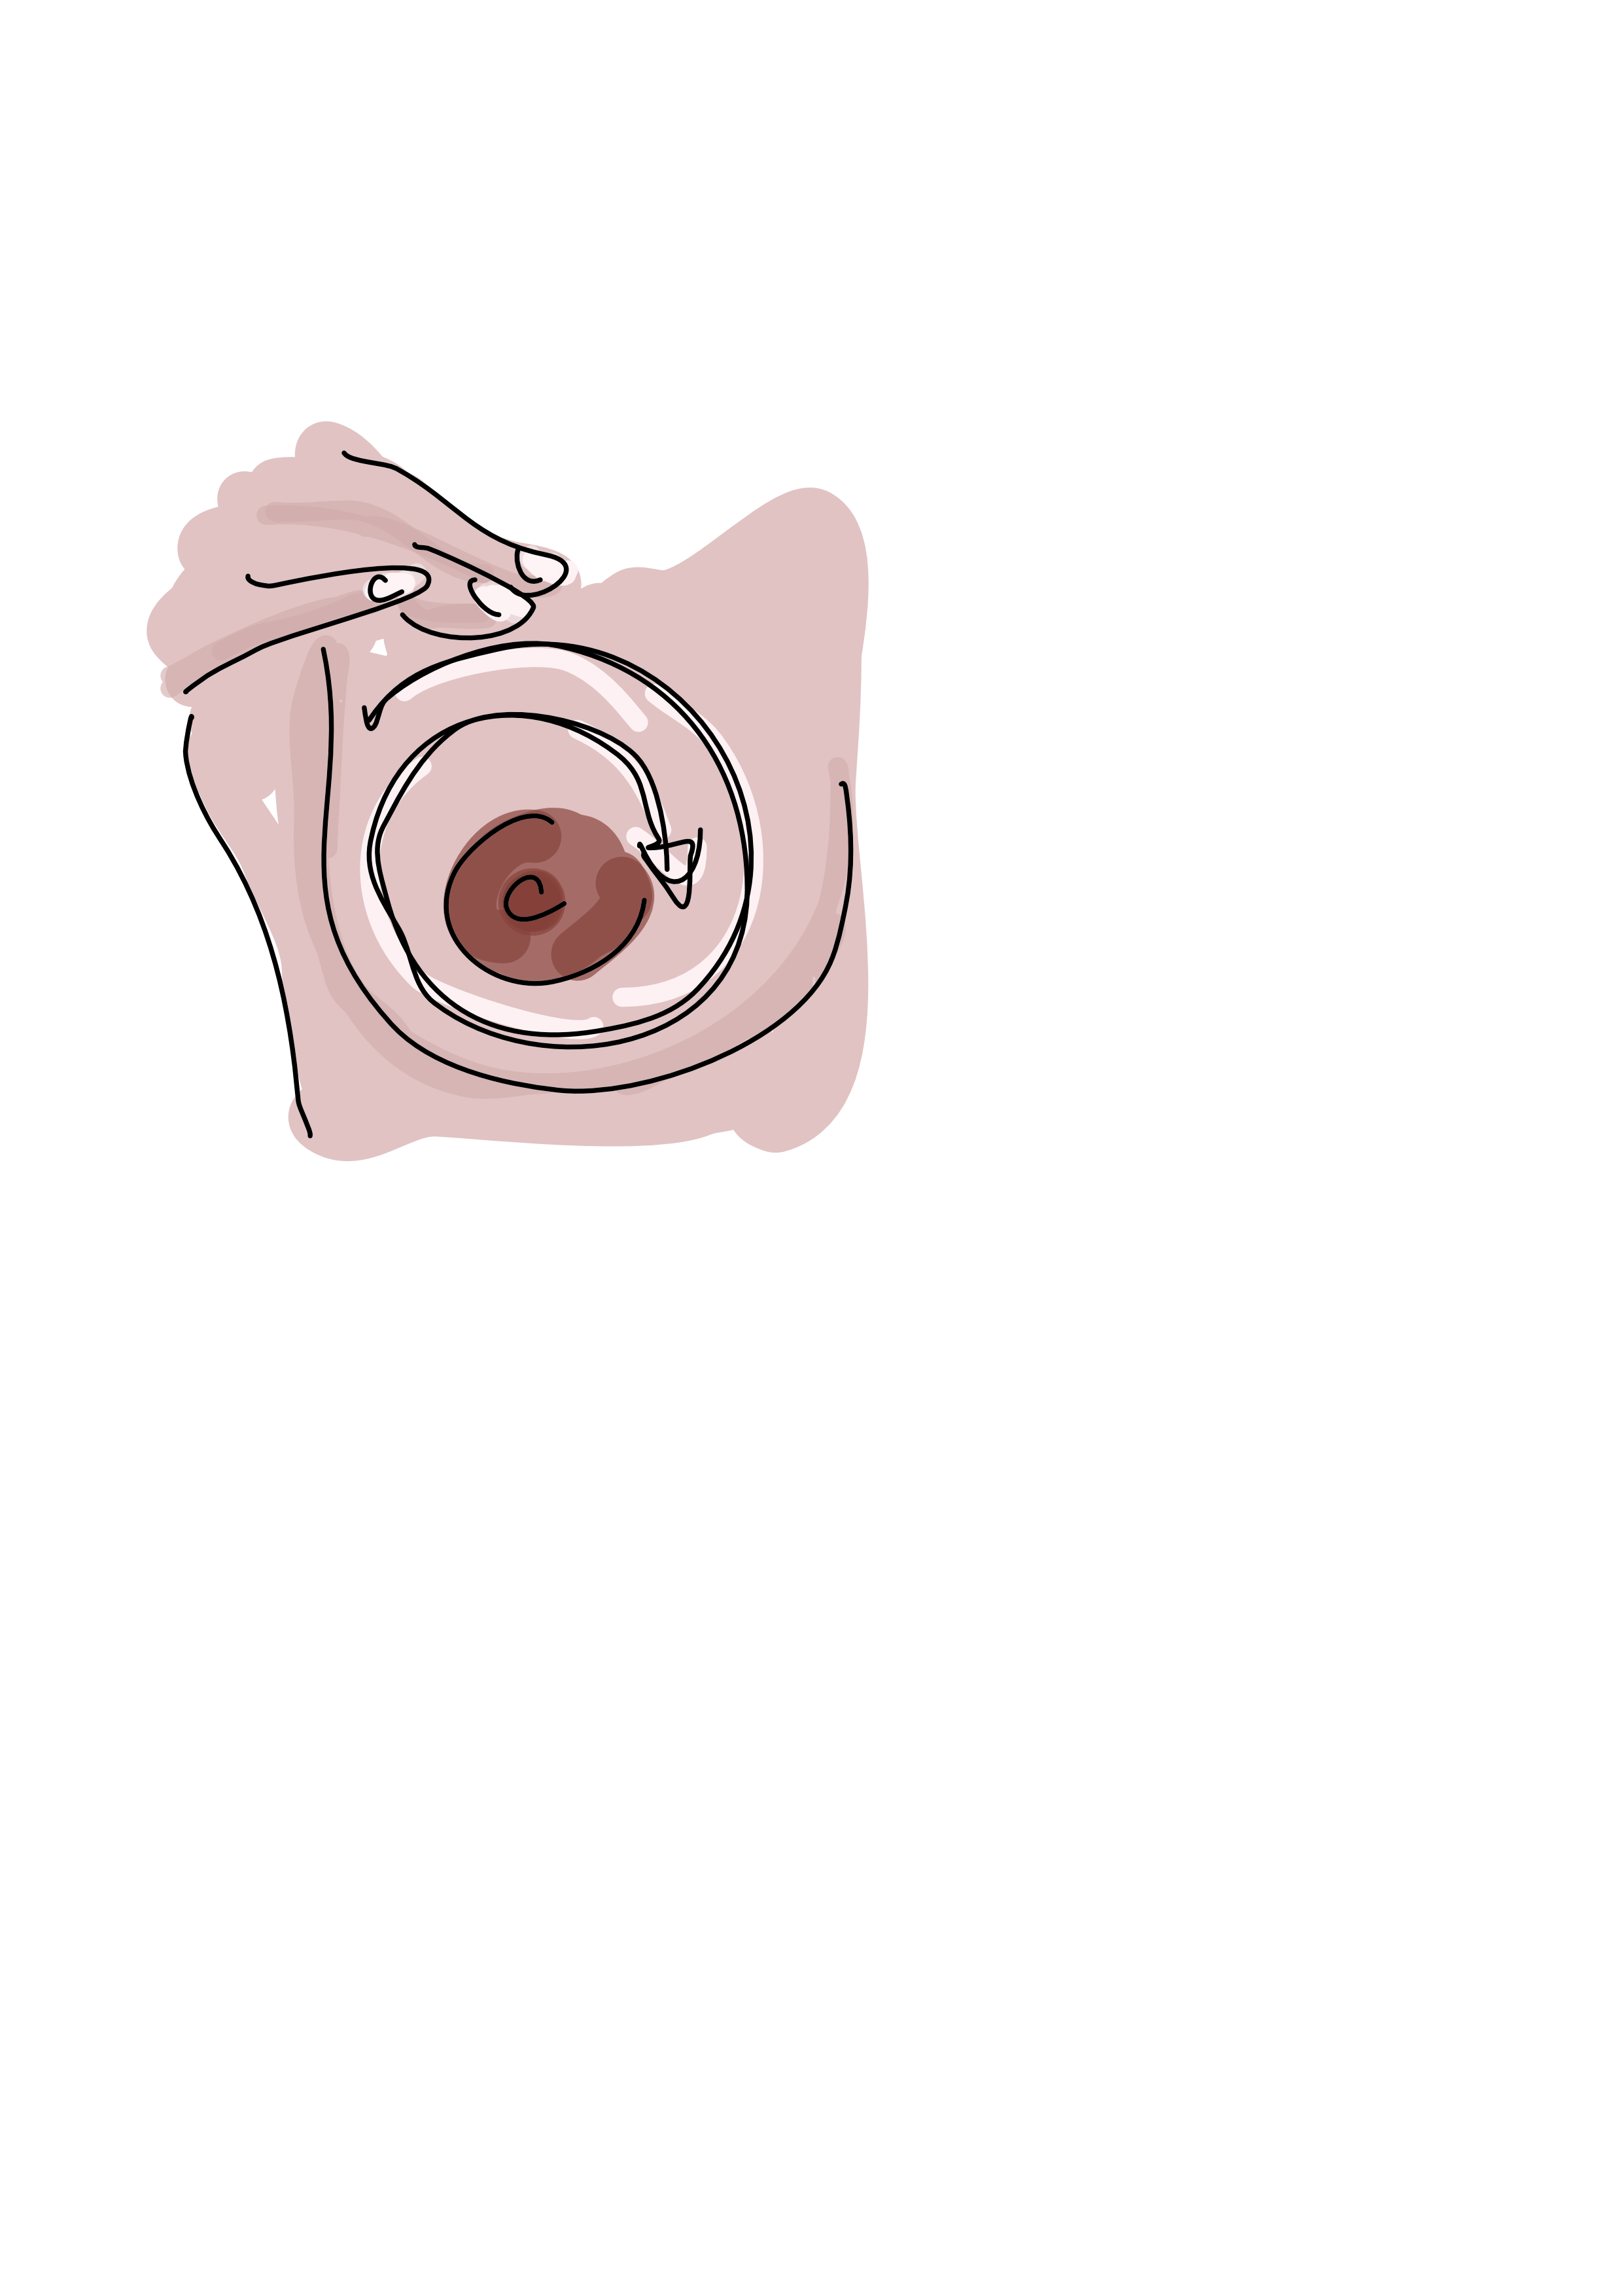
05
Brustmassagen

Slide 40
Brustmassagen
  Brustmassagen wirken durchblutungsfördernd
  → Muskulatur entspannt sich
  → verbesserter Abfluss extrazelluläre Flüssigkeiten
  Oxytocin wird freigesetzt
  während des Abpumpens oder Stillens durchgeführt, erhöht sich der Fettgehalt der Muttermilch
  initialer Milcheinschuss weniger schmerzhaft
05

Slide 41
Brustmassagen
  Abschwächung der Symptome der initialen Brustdrüsenschwellung wie Schmerzen und Hautreizungen
  Lösen eines Milchstaus oder verstopfter Milchgänge.
  Unterstützung der Brustentleerung bei trinkschwachen Kindern, bei Milchstau oder bei der Bildung von zu wenig Muttermilch
  erleichterte Brusterfassung für den Säugling durch Aufrichtung der Mamille
05
Indikationen

Slide 42
Brustmassagen
  Bei infektiöser Mastitis Gefahr eines Abszesses, wenn eine Brustmassage zu fest durchgeführt wird
  Entstehung von Drucknekrosen möglich bei Massage mit zu starkem Druck auf das Gewebe
  Bei gesunden Neugeborenen Gefahr der Pathologisierung des Stillvorgangs
  Brustmassagen sollten nie als schmerzhaft empfunden werden!
05
Kontraindikationen

Slide 43

Brustmassagen
  möglichst ruhige und ungestörte Umgebung ohne Luftzug
  bequeme, halb aufrechte Rückenlage ermöglichen
  Hände mit warmem Wasser waschen, ggf. eine feuchtwarme Anwendung bis zu 10 Minuten zur Entspannung
  → Bei Rötung/Infektionszeichen Einwirkzeit auf 3-5
  Minuten verkürzen!
  Massage von der Mutter selbst durchführen lassen oder ihre Hand führen (evtl. Partner:in)
05
Vorbereitung
Notes:
ggf. eine feuchtwarme Anwendung (z.B. mittels eines Waschlappens)

Slide 44
Brustmassagen
  Die genaue Massage-Technik ist nicht bedeutsam!
  Erwärmung der Brust durch warme Hände
  Erhöhung des Oxytocinspiegels durch sanfte, liebevolle Berührung der Haut
  Lockerung des Brustgewebes, z.B. durch Hin- und Herschieben mit den Handflächen, kreisende Bewegungen mit den Fingerspitzen oder leichtem Schütteln der Brust
  Sternförmiges Streicheln der Mamille mit den Fingerspitzen, o.ä. zur Stimulation und Aufrichtung
  Dauer ca. 30 Sekunden
05
Oxytocinfördernde Brustmassage

Slide 45


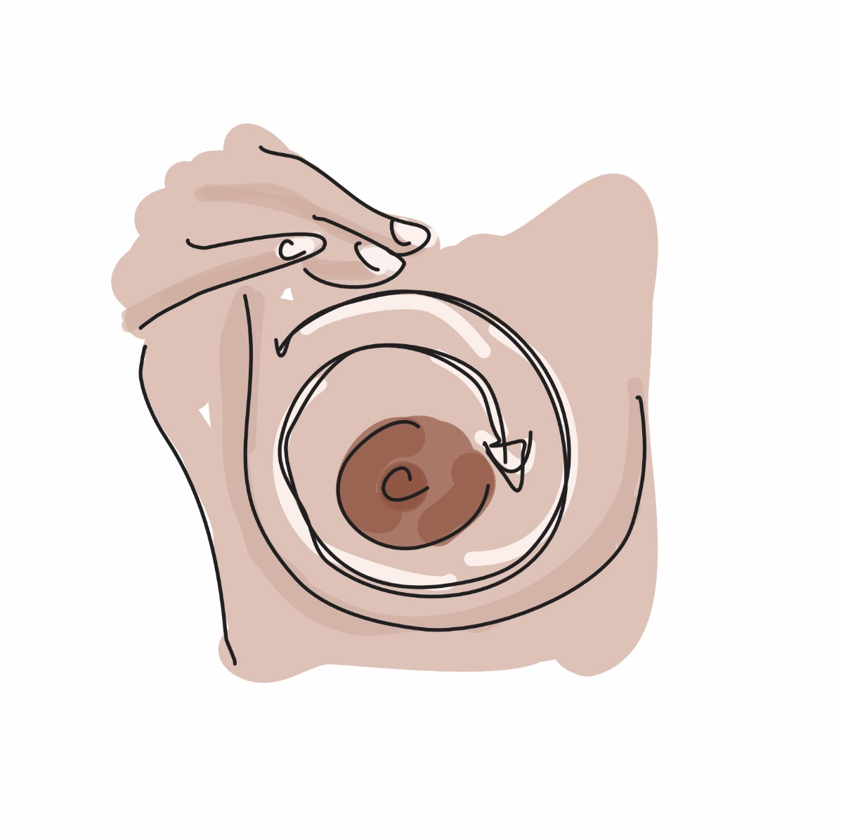

Brustmassagen
05
Oxytocinfördernde Brustmassage
Notes:
Oxytocinfördernde Brustmassage (Dauer ca. 30 Sec):
Erwärmung der Brust durch warme Hände
sanfte, liebevolle Berührung der Hautoberfläche (→ Erhöhung des Oxytocinspiegels)
Lockerung des Brustgewebes, z.B. durch Hin- und Herschieben mit den Handflächen, kreisende Bewegungen mit den Fingerspitzen oder leichtem Schütteln der Brust
sternförmiges Streicheln mit den Fingerspitzen, leichtes Kitzeln o.ä. zur Stimulation und Aufrichtung der Mamille
Diese kann vor der manuellen Brustentleerung, dem Abpumpen oder dem Stillen durchgeführt werden.
Die genaue Massage-Technik ist nicht bedeutsam
Weitere Brustmassagen in Modul 3 oder Handbuch

Slide 46
Brustmassagen
  Durchführung beim Abpumpen: Brust mit flacher Hand und gespreiztem Daumen am Trichter erfassen
  Mit konstantem Druck das Brustgewebe gegen die Brustwand drücken
  Rhythmisch den Druck reduzieren und wieder aufbauen, bis der Milchfluss versiegt
05
Brustkompression
Notes:
Durchführung beim Abpumpen: Brust mit flacher Hand und gespreiztem Daumen am Trichter erfassen
Mit konstantem Druck das Brustgewebe gegen die Brustwand drücken
Rhythmisch den Druck reduzieren und wieder aufbauen, bis der Milchfluss versiegt
Unterstützung der Milchübertragung beim Stillen
Vor der Durchführung Evaluation des Stillmanagement hinsichtlich des korrekten Handlings, der Dauer der Stillmahlzeit und der Stillpositionen

Slide 47
Brustmassagen
  Durchgeführt vor oder während Brustentleerung
  Zwei oder Drei Finger (Zeige-, Mittel- und/oder Ringfinger) werden auf dem Brustgewebe aufgesetzt. Mit sanftem, stetem Druck werden kreisende Bewegungen auf das Brustgewebe übertragen, ohne auf der Haut zu rutschen
  Beginn am Brustansatz, kreisenden Bewegungen um die Brust bis hin zur Areola
05
Kreisförmige Brustmassagen
Notes:
Lockerung des Gewebes bei beginnendem Milchstau oder initialer Brustdrüsenschwellung -> erleichterte Brustentleerung.
Förderung der Milchproduktion bei einer Trennung von Mutter und Kind
Beginn am Brustansatz, die kreisenden Bewegungen werden kreisförmig um die Brust bis zur Areola fortgesetzt.
Zwei oder Drei Finger (Zeige-, Mittel- und/oder Ringfinger) werden auf dem Brustgewebe aufgesetzt. Mit sanftem, stetem Druck werden kreisende Bewegungen auf das Brustgewebe übertragen, ohne auf der Haut zu rutschen

Slide 48
Brustmassagen
  Wofür wird eine Brustmassage eingesetzt?
  Was ist bei der Umsetzung wichtig?
05
Nachgehakt

Slide 49
Brustmassagen
  Brustmassagen haben Auswirkungen auf Muttermilchmenge und –zusammensetzung!
  Korrekt durchgeführte Brustmassage wird im besten Fall als entspannend und schmerzlösend empfunden und nie als unangenehm oder schmerzhaft!
  Zur Beratung der Mutter in der Durchführung gehört auch immer die Evaluation des Stillmanagements, um eventuelle Handlungsfehler zu beheben!
05
Merke:
Notes:
Bustier auch für zu Hause von Vorteil, da man beide Hände frei hat

Slide 50




Pause
Zur besseren Aufnahmefähigkeit:
Aufstehen
Strecken
Trinken
Modul 3

Slide 51
Inhalt
Initiierung der Laktation
Aufrechterhaltung der Laktation
Maßnahmen zur Förderung des Milchflusses
Maßnahmen zur Steigerung der Milchmenge
Brustmassagen
Hygienische Aspekte im Umgang mit Muttermilch
Umgang mit Muttermilch CMV-positiver Mütter

Slide 52
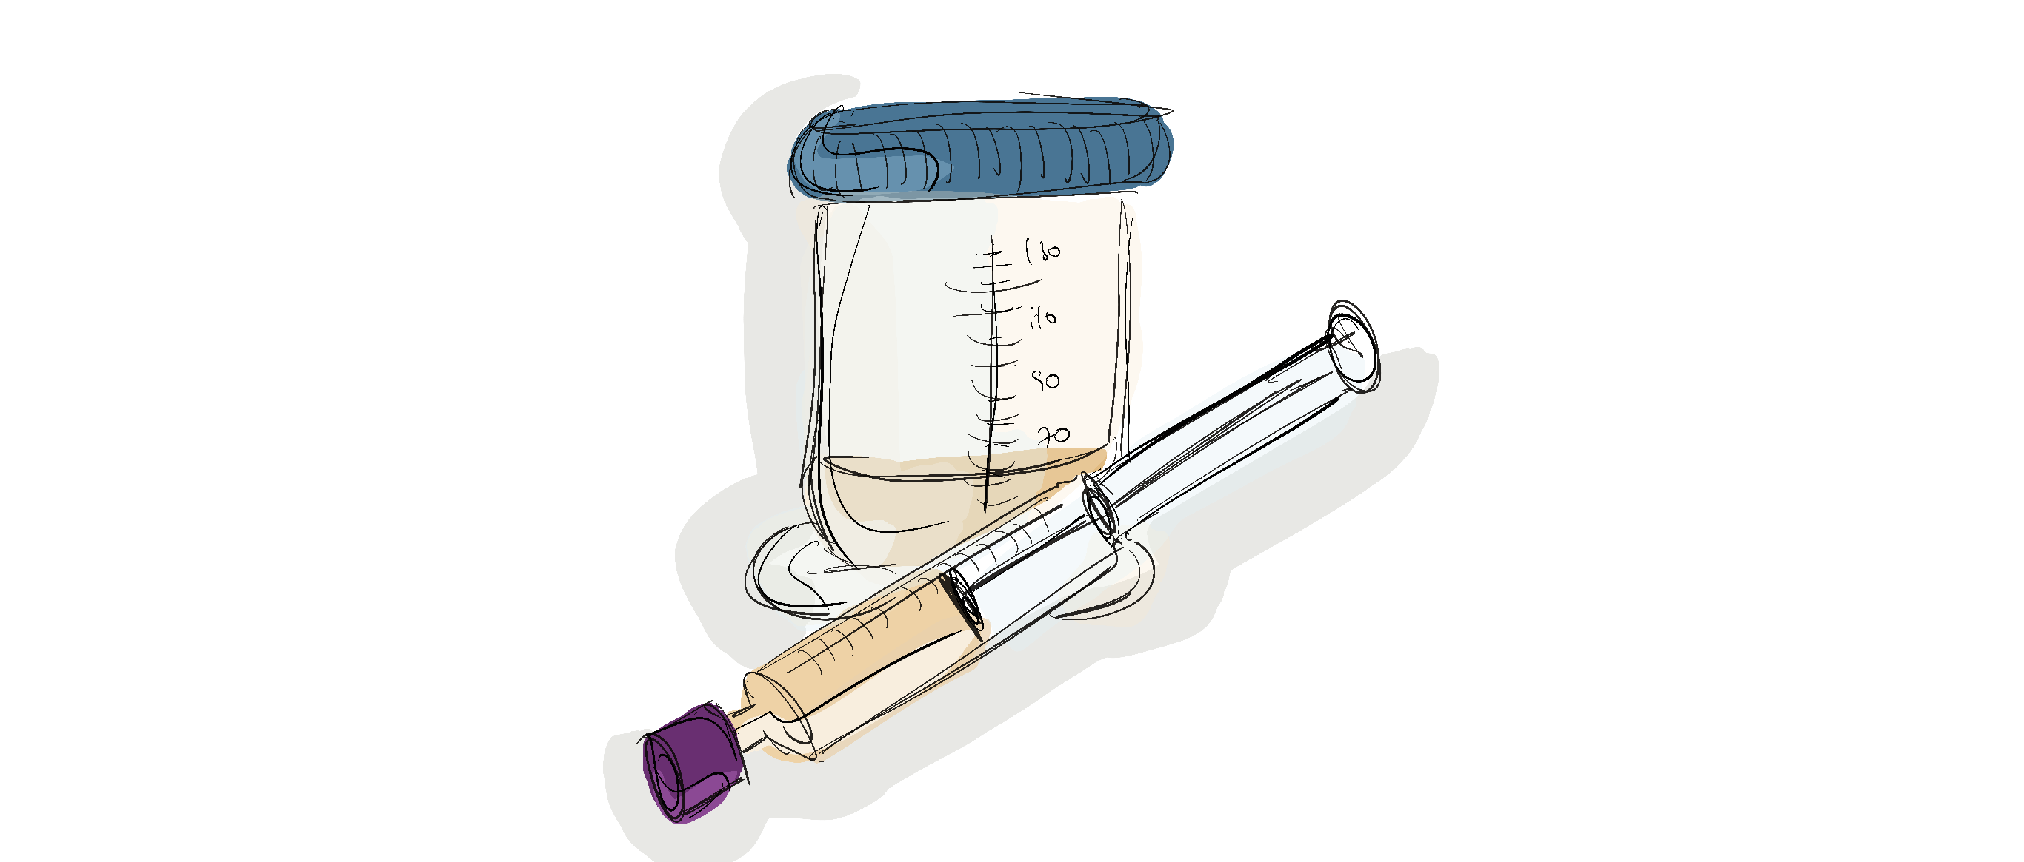
06
Hygienische Aspekte im Umgang mit Muttermilch

Slide 53
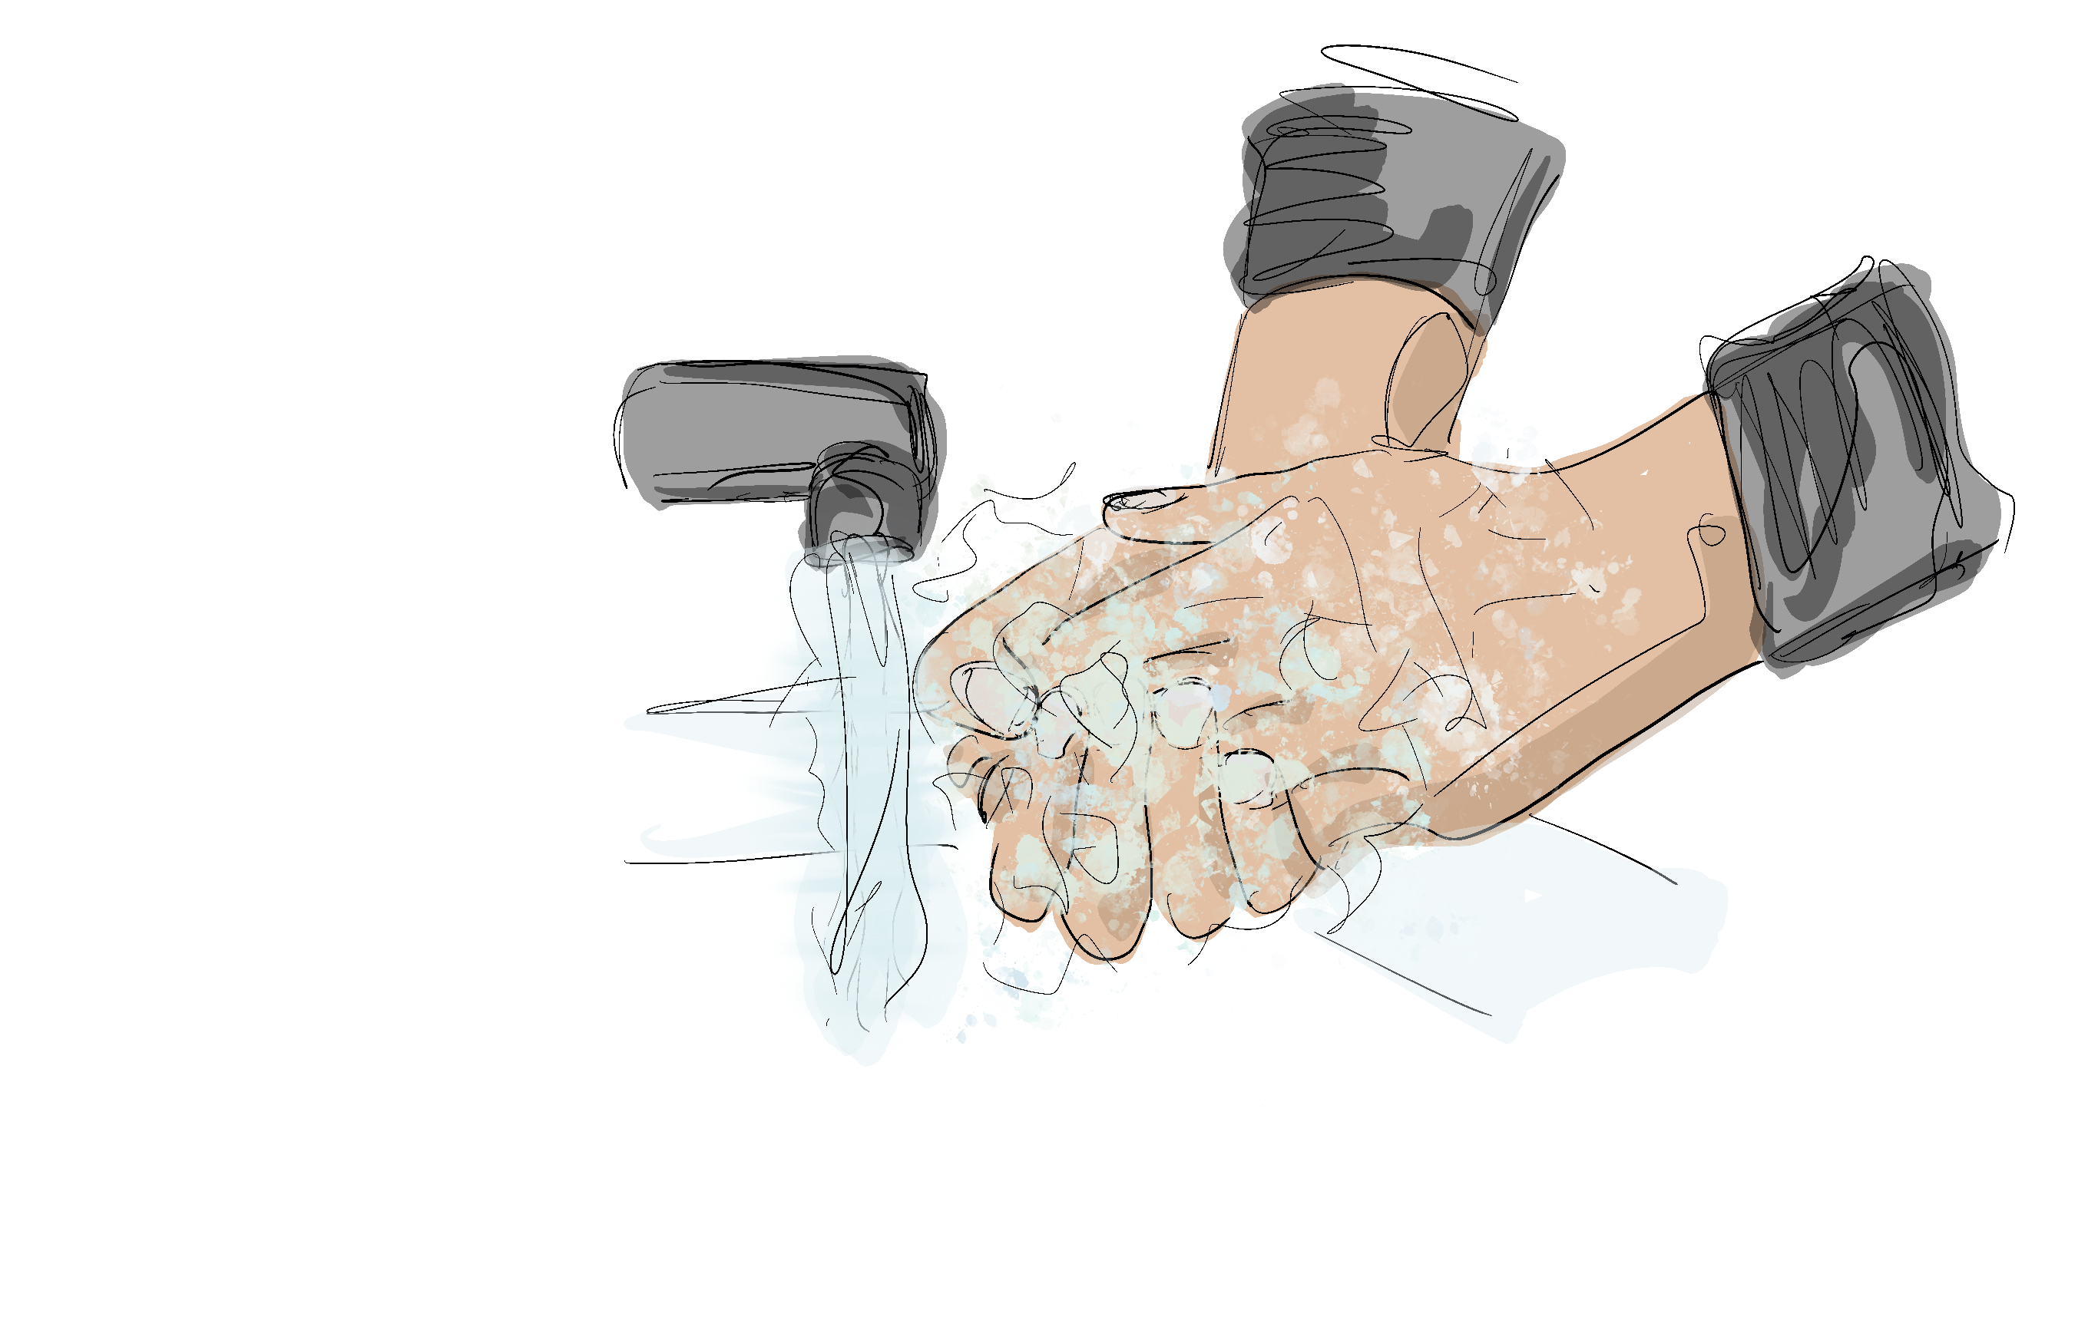
Hygienische Aspekte im Umgang mit Muttermilch
  einmal täglich duschen ausreichend
  Reinigung der Brust mit klarem Wasser
  gründliches Händewaschen mit Flüssigseife und unter fließendem Wasser für 20 Sekunden vor jedem Abpumpen
  sorgfältiges Abtrocknen von Brust und Händen mit seperatem, täglich frischem Handtuch
  in der Klinik zusätzlich Händedesinfektion
06
Persönliche Hygiene
Notes:
Zur Brustpflege während der Stillzeit wird allgemein empfohlen, die Brust täglich mit klarem Wasser abzuwaschen. Waschlotionen und Seifen trocknen die Haut unnötig aus. Selbst mit antimikrobiellen Seifen wird die Bakterienkonzentration in der humanen Milch nicht effektiver reduziert als mit purem Wasser

Slide 54
Hygienische Aspekte im Umgang mit Muttermilch
  Milchpumpen exklusive des Pumpsets können in Kliniken i.d.R. für mehrere Frauen verwendet werden
  Jede Frau darf ausschließlich ihr eigenes Pumpset verwenden und darf dies auch nicht mit anderen Frauen teilen
  das Pumpset der Milchpumpe muss vor jedem Gebrauch visuell auf Verunreinigungen, Schimmelbefall oder Ansammlung von Milch hin untersucht werden
  Bei Ansammlung von Milch oder jeglichen anderen Verunreinigungen, Beschädigung oder Abnutzung müssen Pumpsets ausgetauscht werden
06
Anforderungen an Milchpumpe und Verbrauchsmaterial
Notes:
Die Reinigung der Milchpumpe und der Systeme erfolgt nach klinikseigenem Standart

Slide 55
Hygienische Aspekte im Umgang mit Muttermilch
  Bedienfeld der Pumpe nach jedem Abpumpvorgang mit geeignetem Flächendesinfektionsmittel abwischen
  idealerweise neues Pumpset für jeden Abpumpvorgang
  alternativ neues Pumpset alle 24 Stunden und Pumpsets nach jedem Abpumpen auseinanderbauen und sorgfältig reinigen
    Teile unter kaltem fließendem Wasser von Trinkwasserqualität abspülen
    Reinigung mit heißem Wasser und Geschirr-spülmittel in eigens vorgesehener Schüssel und Flaschenbürste
    gereinigte Teile auf täglich frischem Handtuch oder Papierhandtuch an Luft trocknen, erst nach sicherer Trocknung wieder zusammensetzen
06
Reinigung von Pumpe und Pumpset in der Klinik

Slide 56
Hygienische Aspekte im Umgang mit Muttermilch
  Mündliche und schriftliche Anleitung (z. B. Flyer)
  Pumpzubehör per Hand wie in der Klinik oder bei mind. 65°C in Spülmaschine separat reinigen
  täglich thermische Desinfektion (Auskochen, Dampfsterilisation, Spülmaschine)
  bei Restfeuchte Einzelteile auf Küchenpapier oder sauberen Handtuch lufttrocknen
  sicher vor Kontamination geschützte Lagerung
  Von den Krankenkassen werden die Kosten personenbezogener Mehrweg-Pumpsets für den persönlichen Gebrauch erstattet!
06
Reinigung der Pumpsets im häuslichen Umfeld

Slide 57
Hygienische Aspekte im Umgang mit Muttermilch
  Behälter aus Glas oder Kunststoff in Lebensmittelqualität
  Behälter ordentlich mit Deckel verschließen
  mit Namen, Geburtsdatum, Datum, Uhrzeit beschriften
  Pooling der Tagesmenge möglich
  + Ausgleich Zusammensetzung der
  Muttermilch
  - erhöhtes Kontaminationsrisiko
06
Aufbewahrung der Muttermilch
Notes:
Frisch abgepumpte warme Milch muss aber zunächst abgekühlt werden, bevor sie zu der bereits gekühlten Milch hinzugegeben werden darf. Zu bereits gefrorener Milch sollte keine frische Milch mehr zugefügt werden

Slide 58
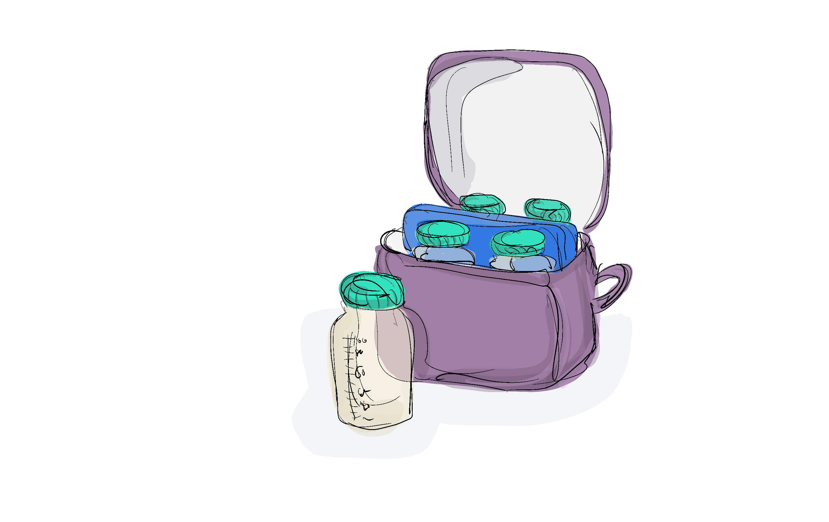
Hygienische Aspekte im Umgang mit Muttermilch
  Lagerung im Kühlschrank (≦4°C) für max. 4 Tage
  Lagerung in Gefriereinheit bei -20°C für bis zu 12 Monate
  Transport unter Einhaltung der Kühlkette (z.B. Kühlbox mit gefrorenen Kühlelementen)
06
Lagerung und Transport

Slide 59
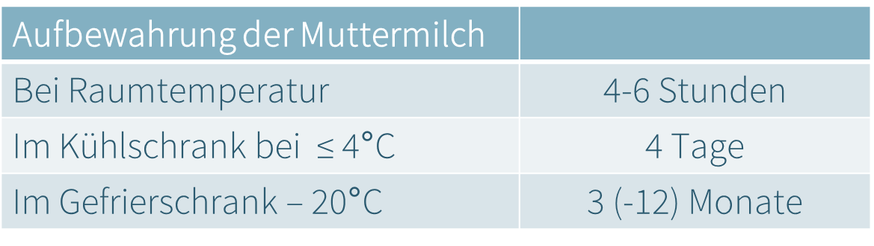
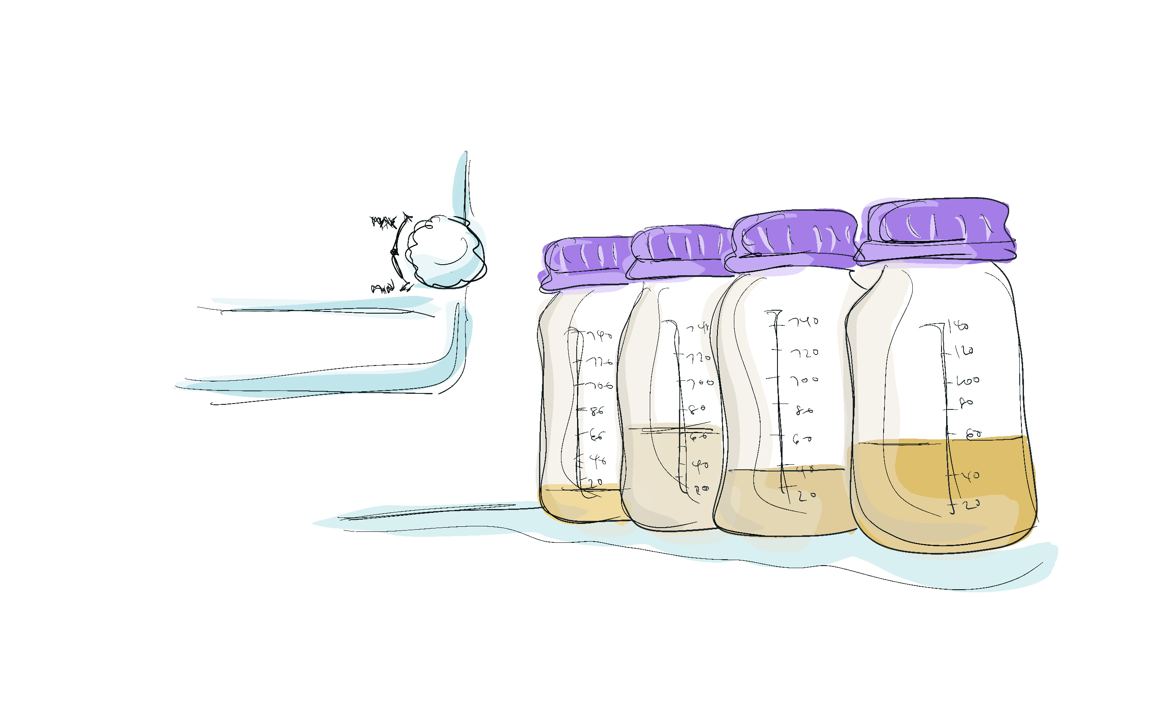
Hygienische Aspekte im Umgang mit Muttermilch
  Aufgetaute Muttermilch im Kühlschrank lagern und nach 24 Stunden verwerfen!
  Einmal aufgetaute Milch nicht wieder einfrieren!
06
Aufbewahrung von Muttermilch

Slide 60
Hygienische Aspekte im Umgang mit Muttermilch
  Welche hygienischen Aspekte sind beim Transport und der Lagerung von Muttermilch zu beachten?
06
Nachgehakt

Slide 61
Hygienische Aspekte im Umgang mit Muttermilch
  Lagerung der Muttermilch im Kühlschrank (≦4 °C) für max. 4 Tage
  Lagerung der Muttermilch im Gefrierschrank bei -20°C für bis zu 12 Monate
  Aufgetaute Milch nicht wieder einfrieren und nach 24 Stunden verwerfen
  Transport unter Einhaltung der Kühlkette
06
Merke:

Slide 62
Inhalt
Initiierung der Laktation
Aufrechterhaltung der Laktation
Maßnahmen zur Förderung des Milchflusses
Maßnahmen zur Steigerung der Milchmenge
Brustmassagen
Hygienische Aspekte im Umgang mit Muttermilch
Umgang mit Muttermilch CMV-positiver Mütter

Slide 63
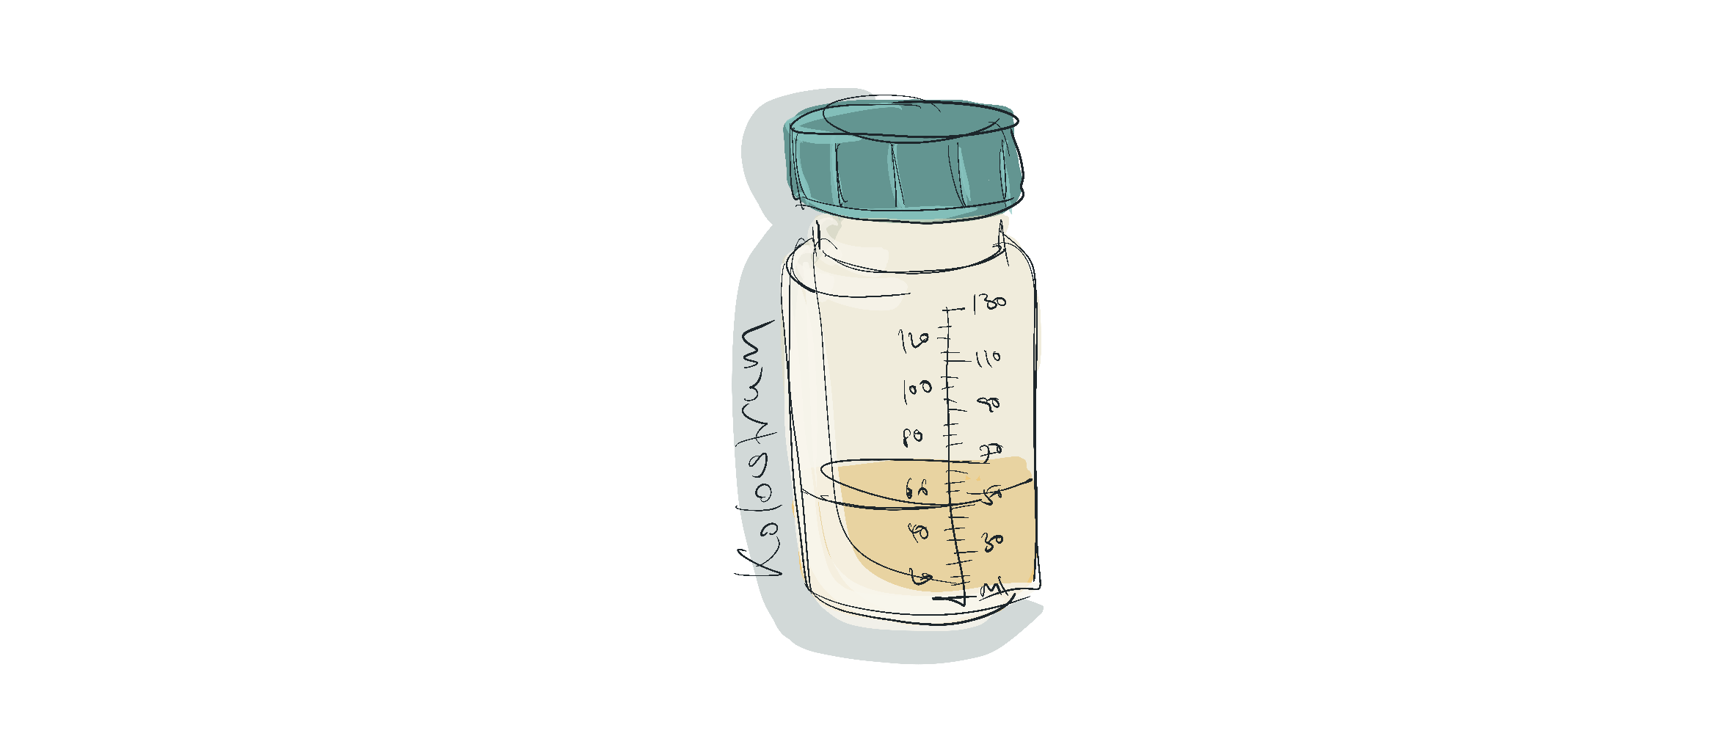
07
Umgang mit Muttermilch CMV-positiver Mütter

Slide 64
Umgang mit Muttermilch CMV-positiver Mütter
  Reaktivierung von CMV während der Laktation bei 96% der CMV-seropositiven Mütter
  Ausscheidung über Muttermilch, Übertragungsrate 35%
  CMV-DNA im Kolostrum nachweisbar, Viruslast anfangs sehr gering, Maximum nach 4-6 Wochen
  CMV-DNA ist in der humanen Milch im Median nach 3,5 Tagen nachweisbar
  Die Wahrscheinlichkeit einer via Muttermilch übertragenen symptomatischen CMV-Infektion ist höher, je unreifer das Frühgeborene ist
07
Pathogenese
Notes:
Eine große Herausforderung für alle NICUs ist der Umgang mit Muttermilch CMV-positiver Mütter.
Fast immer wird CMV während der Laktation reaktiviert, in der Muttermilch ausgeschieden und mit einer Häufigkeit von ca. 35% durch die Muttermilch auf die Kinder übertragen

Slide 65
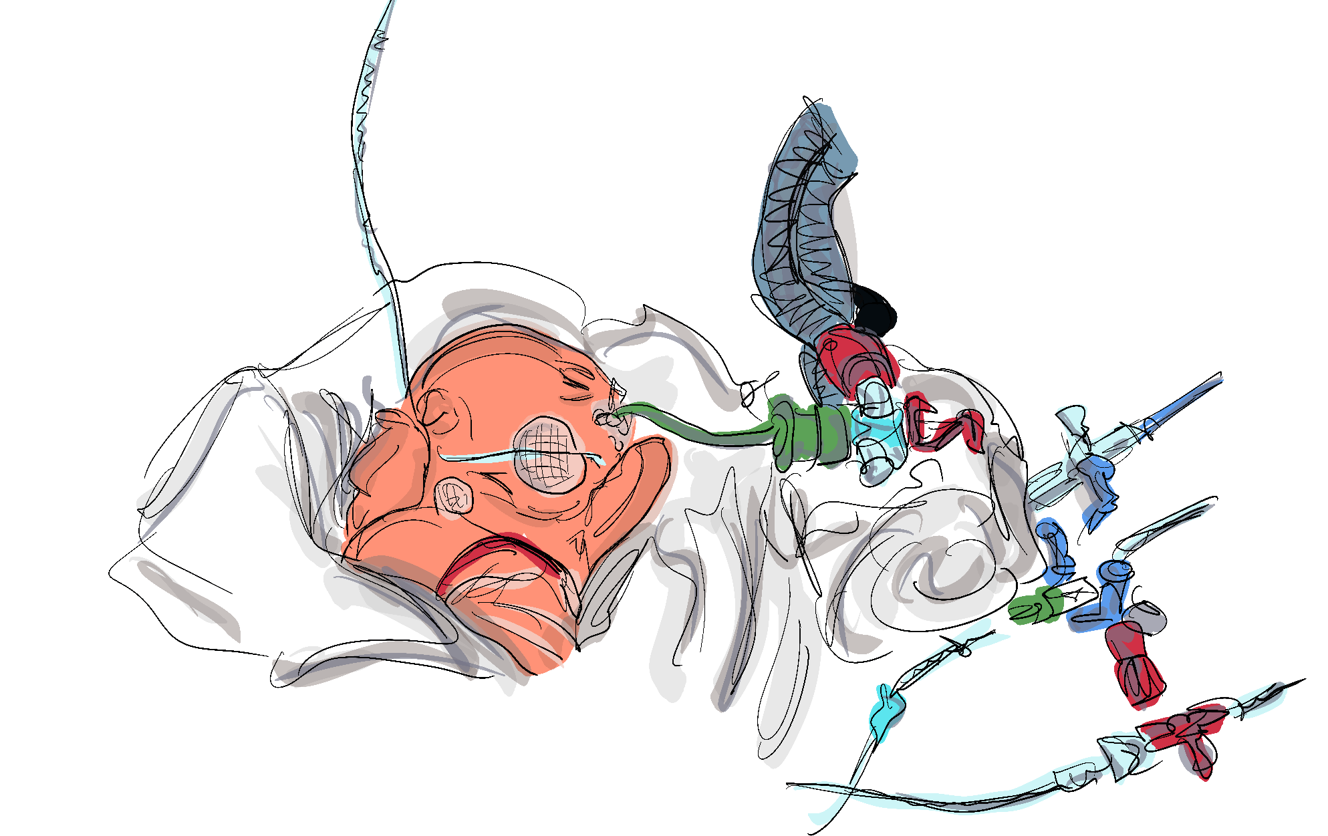
Umgang mit Muttermilch CMV-positiver Mütter
  Frühgeborene mit Gestationsalter ≤ 32 Schwangerschaftswochen oder Geburtsgewicht <1.500g haben ein erhöhtes Risiko für eine symptomatische CMV-Infektion!
  schwere sepsisartige Infektion mit Blutbildveränderungen und Multiorganversagen
  Leberfunktionsstörung
  gastrointestinalen Symptome/nekrotisierende Enterokolitis
  erhöhtes Risiko für bronchopulmonale Dysplasie als Langzeitfolge
  Neurokognitive Folgen nicht abschließend geklärt
07
Klinik

Slide 66
Umgang mit Muttermilch CMV-positiver Mütter
  HTST- (high temperature, short time) Pasteurisation 62-72°C für bis zu 10 Sekunden
  Holder-Pasteurisation 62°C für 30 Minuten
  Einfrieren
  ABER
  Zeitliche Verzögerung der Versorgung der Frühgeborenen mit der Milch der eigenen Mutter durch die Aufbereitung von Kolostrum und Muttermilch
  Veränderung der Zusammensetzung von Kolostrum und Muttermilch zu Ungunsten der bioaktiven Stoffe
07
Möglichkeiten der CMV-Inaktivierung
Notes:
Für die CMV Inaktivierung stehen verschiedene Möglichkeiten zur Verfügung
Gerade Kolostrum bietet eine Vielzahl an bioaktiven und immunologischen Inhaltsstoffen und sollte daher eigentlich frühzeitig und unbehandelt verfüttert werden. Die Muttermilch enthält eine besondere, an das Gestationsalter angepasste Nährstoffzusammensetzung, sowie eine Vielzahl an immunologischen Faktoren, Abwehrstoffen und bioaktiven Substanzen, die ihre Wirkung am besten in der frischen, unbehandelten Milch entfalten

Slide 67
Umgang mit Muttermilch CMV-positiver Mütter
  HTST- (high temperature, short time) Pasteurisation 62-72°C für bis zu 10 Sekunden
  Holder-Pasteurisation 62°C für 30 Minuten
  Einfrieren
  ABER
  Zeitliche Verzögerung der Versorgung der Frühgeborenen mit der Milch der eigenen Mutter durch die Aufbereitung von Kolostrum und Muttermilch
  Veränderung der Zusammensetzung von Kolostrum und Muttermilch zu Ungunsten der bioaktiven Stoffe
07
Möglichkeiten der CMV-Inaktivierung
Es gibt keine einheitliche Regelung im Umgang mit Muttermilch von CMV-positiven Müttern und kein standardisiertes Verfahren zur CMV-Inaktivierung!
Notes:
Leider gibt es deutschlandweit keine einheitliche Regelung für den Umgang mit Muttermilch CMV positiver Mütter, so dass jede Klinik nach ihren eigenen Standards handeln muss

Slide 68
Umgang mit Muttermilch CMV-positiver Mütter
  HTST (high temperature, short time, 62°C für 5 Sekunden)
  inaktiviert einen Teil der bioaktiven Substanzen und Immunfaktoren in der Muttermilch
  effektivste Methode der CMV- Elimination
07
Pasteurisation
Notes:
Auch hier variieren die Zeit- und Temperaturangaben im internationalen Vergleich.

Slide 69
Umgang mit Muttermilch CMV-positiver Mütter
  -20°C für 72 Stunden
  reduziert Viruslast, kein vollständiger Schutz vor Infektion
07
Einfrieren

Slide 70
Umgang mit Muttermilch CMV-positiver Mütter
Handling of Breast Milk by Neonatal Units: Large Differences in current Practices and Believe;
(Klotz et al., 2018)
07
Prävention von CMV-Infektionen bei Frühgeborenen (<28 + 0 SSW oder einem Geburtsgewicht <1000 g) durch Muttermilch – Update 2018.
(Haiden et al., 2019)
Aktuelle Studienlage
Nutrition of preterm Infants and raw Breast Milk.Aquired Cytomegalovirus Infections: French national Audit of clinical Practices and Diagnostic Approach;
(Lopes et al., 2018)
The Use of Human Milk in the national intensive care unit: Practices in Belgium and Luxembourg;
(Cossey et al., 2012)
Transmission of cytomegalovirus via breast milk to the prematurely born infant: a systematic review
(Kurath et al., 2010)
Notes:
Zusammengefasst kann derzeit keine eindeutige, auf Studienlage basierenden Empfehlung gegeben werden, was den Umgang mit Kolostrum und Muttermilch CMV-positiver Mütter angeht, auch international ist keine einheitliche Regelung zu finden

Slide 71
Umgang mit Muttermilch CMV-positiver Mütter
  Ist die Mutter CMV-negativ (IgG negativ/ IgM negativ), darf die Muttermilch zu jedem Zeitpunkt unpasteurisiert verfüttert werden
  bei CMV positiven Müttern oder unklarem CMV-Status
    Kolostrum in den ersten 3 Lebenstagen nativ möglich
    Gestationsalter <32+0 SSW oder Geburtsgewicht <1000 g ab dem 4. Lebenstag bis 32+0 Gestationswochen pasteurisieren
07
Mögliche Verfahrensweise
Notes:
Derzeit gibt es keine einheitliche Empfehlung, was denn Umgang mit Kolostrum und Muttermilch von CMV-IgG-positiven Müttern angeht. Die einzelnen Kliniken sollten daher individuell nach sorgfältiger Nutzen-Risiko-Abwägung eine Entscheidung für sich treffen beziehungsweise ihre bisherige Handhabung beibehalten. Zur Entscheidungsfindung können verschiedene internationale Verfahrensweisen im Umgang mit CMV dienen. Bei Schwangeren mit drohender Frühgeburt sollte immer die CMV-Serologie bestimmt werden.
Da die Vorteile von Kolostrum gegenüber einem geringen CMV Infektionsrisiko überwiegen und die Viruslast zu diesem Zeitpunkt zumeist noch sehr niedrig ist, ist die Gabe von unbehandeltem Kolostrum möglich

Slide 72
Umgang mit Muttermilch CMV-positiver Mütter
  Was ist im Umgang mit der Muttermilch CMV-positiver Mütter zu beachten?
07
Nachgehakt

Slide 73
Umgang mit Muttermilch CMV-positiver Mütter
  Bestimmung der CMV-Serologie bei Schwangeren mit drohender Frühgeburt und Müttern nach stattgehabter Frühgeburt
  keine einheitliche Empfehlung im Umgang mit Kolostrum und Muttermilch von CMV-IgG-postiven Müttern vorhanden
  Sorgfältige Nutzen-Risiko-Abwägung notwendig
  Zur Entscheidungsfindung können verschiedene internationale Verfahrensweisen im Umgang mit CMV dienen
07
Merke:

Slide 74
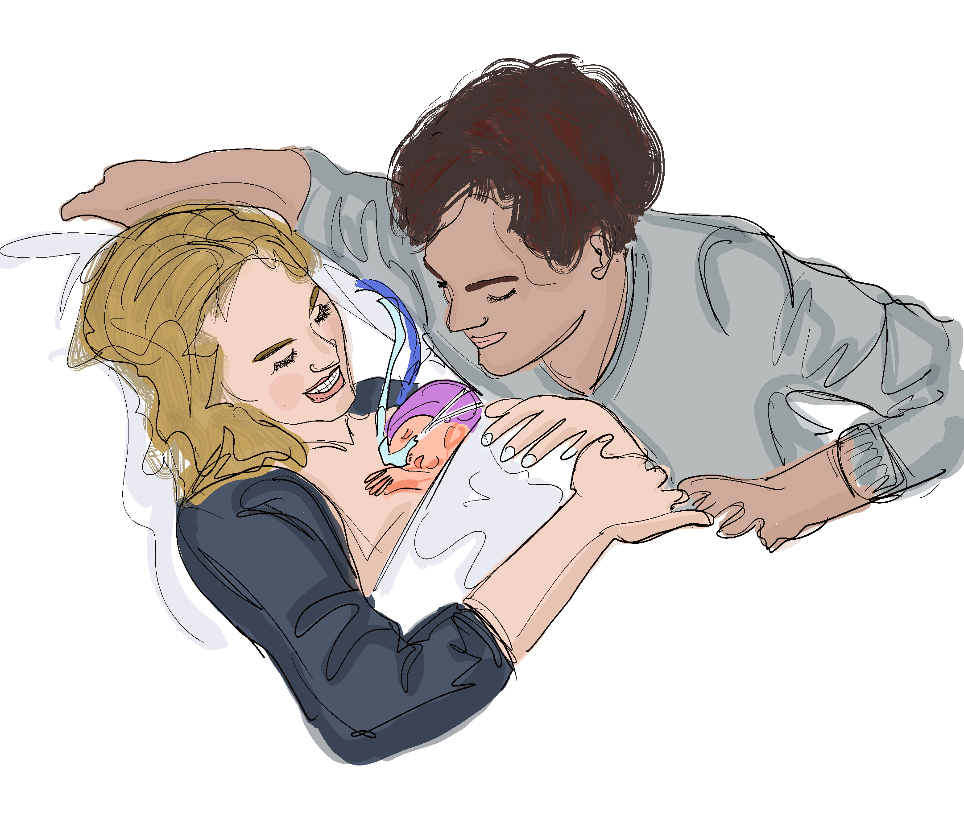

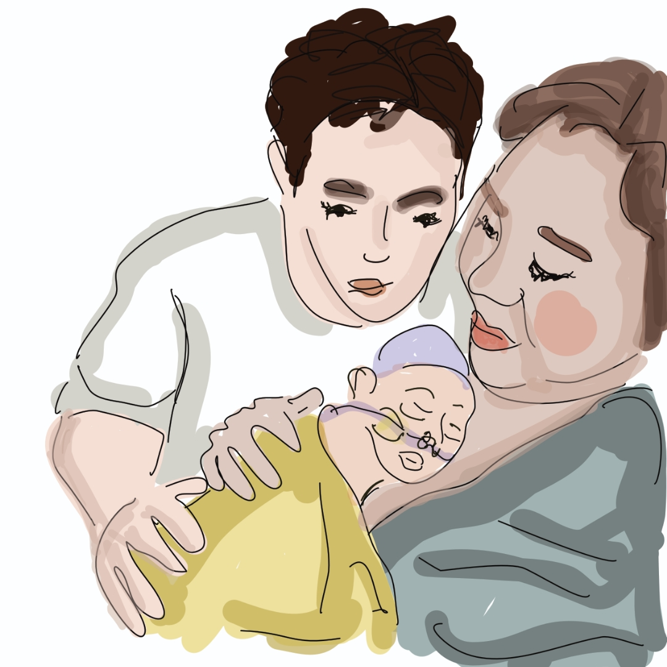

Ihre Teilnahme war wichtig!
Sie trägt dazu bei, die Überlebens- und Entwicklungs-chancen frühgeborener Kinder zu erhöhen!
DANKE!

Slide 75
Vielen Dank für Ihre Aufmerksamkeit!
Theresa Antabi (Still- und Laktationsberaterin, Gesundheits- und Kinderkrankenpflegerin)
Katharina Schmitz (Fachärztin für Kinder- und Jugendmedizin)
Pia Spille (Fachkinderkrankenschwester)
Kira Zahr (Stillspezialistin, Gesundheits- und Kinderkrankenpflegerin)

Slide 76
Literatur
Abrams, S. A., & Hurst, N. M. (2010). Breast milk expression for the preterm infant. UpToDate®
Cossey V, Johansson AB, de Halleux V, Vanhole C. The use of human milk in the neonatal intensive care unit: practices in Belgium and Luxembourg. Breastfeed Med. 2012 Aug;7:302-6.
Fewtrell, M. S., Kennedy, K., Ahluwalia, J. S., Nicholl, R., Lucas, A., & Burton, P. (2016). Predictors of expressed breast milk volume in mothers expressing milk for their preterm infant. Archives of Disease in Childhood-Fetal and Neonatal Edition, 101(6), F502-F506.
Haiden N., Wald, M. & Berger, A. (2019) Prävention von CMV-Infektionen bei frühgeborenen (<28 + 0 SSW oder einem geburtsgewicht < 1000g) durch Muttermilch – Update 2018. Monatsschr Kinderheilkd 167 (4) 323-328.
Klotz D., Jansen, S., Gebauer, C. & Fuchs, H. (2018) Handling of Breast Milk by Neonatal Units. Large Differences in current practices und Believes, Front Pediatr. 2018; 6: 235.
Kurath, S., Halwachs-Baumann, G., Müller, W & Resch, B. (2010) Transmission of cytomegalovirus via breast milk to the prematurely born infant: a systematic review, Clin Microbiol Infect 2010; 16: 1172–1178
Notes:
AD: Angaben vervollständigen, Quellen unbekannt

Slide 77
Literatur
Lopes A.-A., Champion, V. & Mitanchez, D. (2018) Nutrition of preterm Infants and raw Breast Milk Aquired Cytomegalovirus Infections: French national Audit of clinical Practices and Diagnostic Approach. Nutrients 2018 Aug; 10(8): 1119.
Parker, L. A., Sullivan, S., Krueger, C., & Mueller, M. (2015). Association of timing of initiation of breastmilk expression on milk volume and timing of lactogenesis stage II among mothers of very low-birth-weight infants. Breastfeeding medicine, 10(2), 84-91.
Notes:
AD: Angaben vervollständigen, Quellen unbekannt

Slide 78



Impressum
Die Fortbildung, wie auch die Folien wurden erstellt im Rahmen des, durch den Innovationsfonds des G-Ba geförderten Forschungsprojektes: Neo-MILK: Strukturelle Stillförderung und Aufbau von Humanmilchbanken an neonatologischen Zentren (FKZ: 01NVF19027)
Weitere Informationen auf: www.neo-milk.de und auf neo_milk
Neo_meilk

